Slide 1
Муниципальное автономное дошкольное образовательное учреждение детский сад № 56 «Колибри»
Доклад:«Творческий процесс в ДОУ как способ формирования духовно-нравственных ориентиров дошкольника»
Подготовила воспитатель: Галкина М.Б.
2018 г.

Slide 2
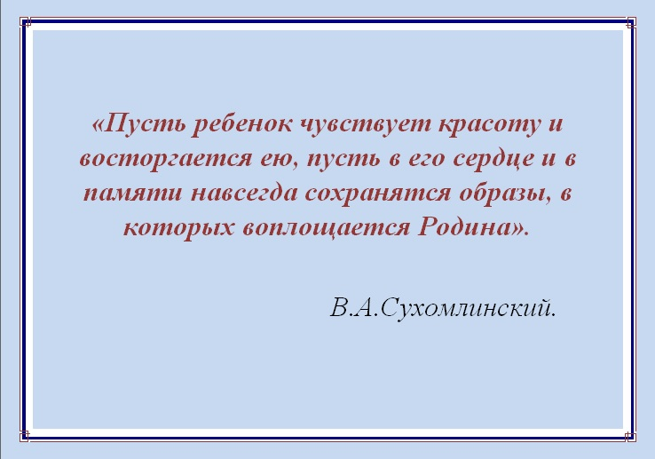

Slide 3
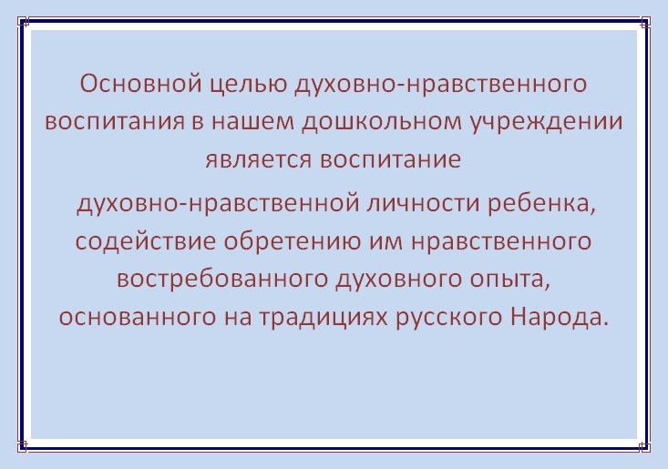

Slide 4
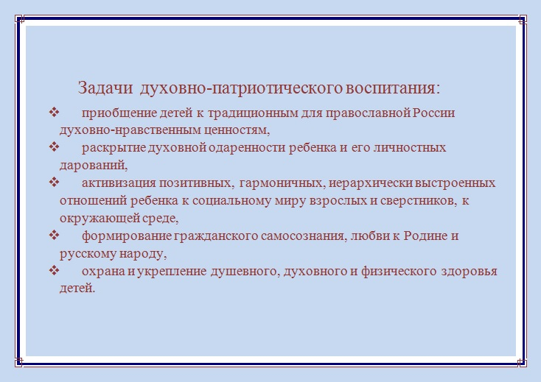

Slide 5
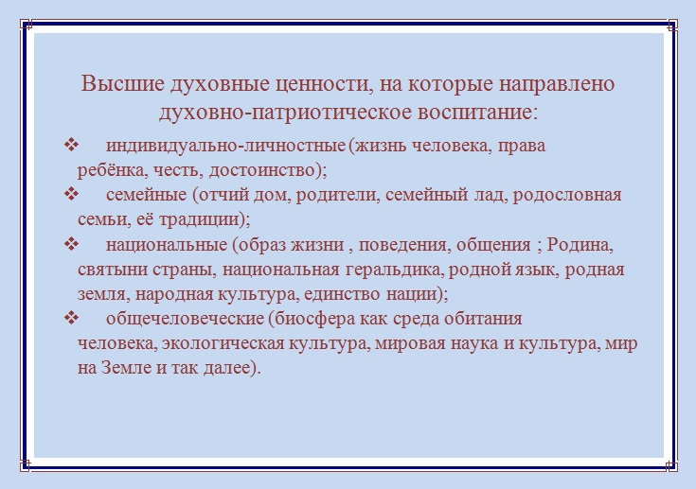

Slide 6
Семейные духовные
ценности

Slide 7
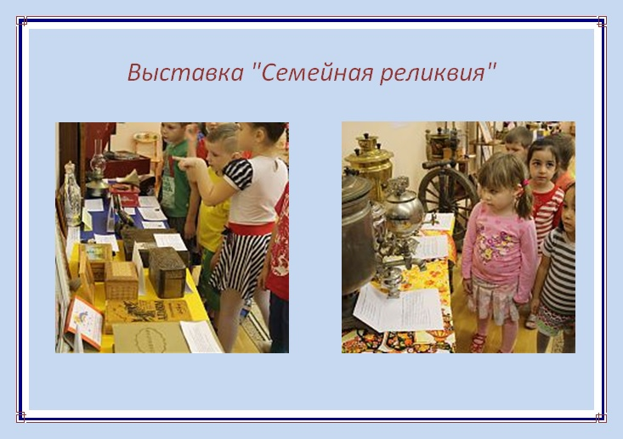

Slide 8
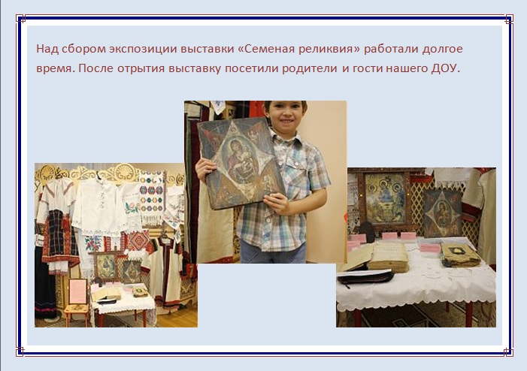

Slide 9
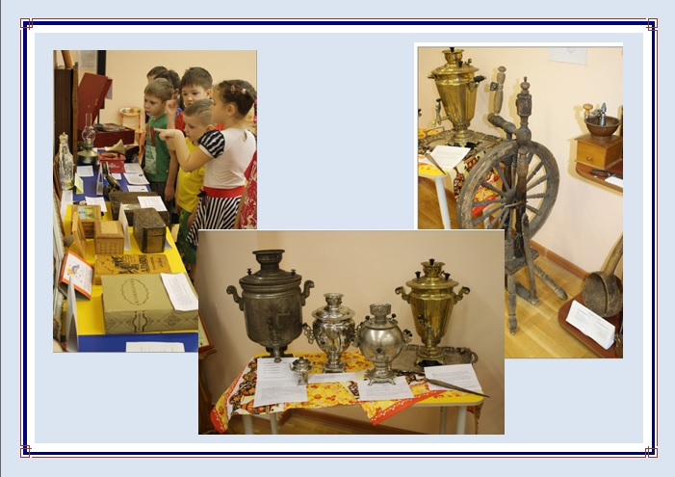

Slide 10
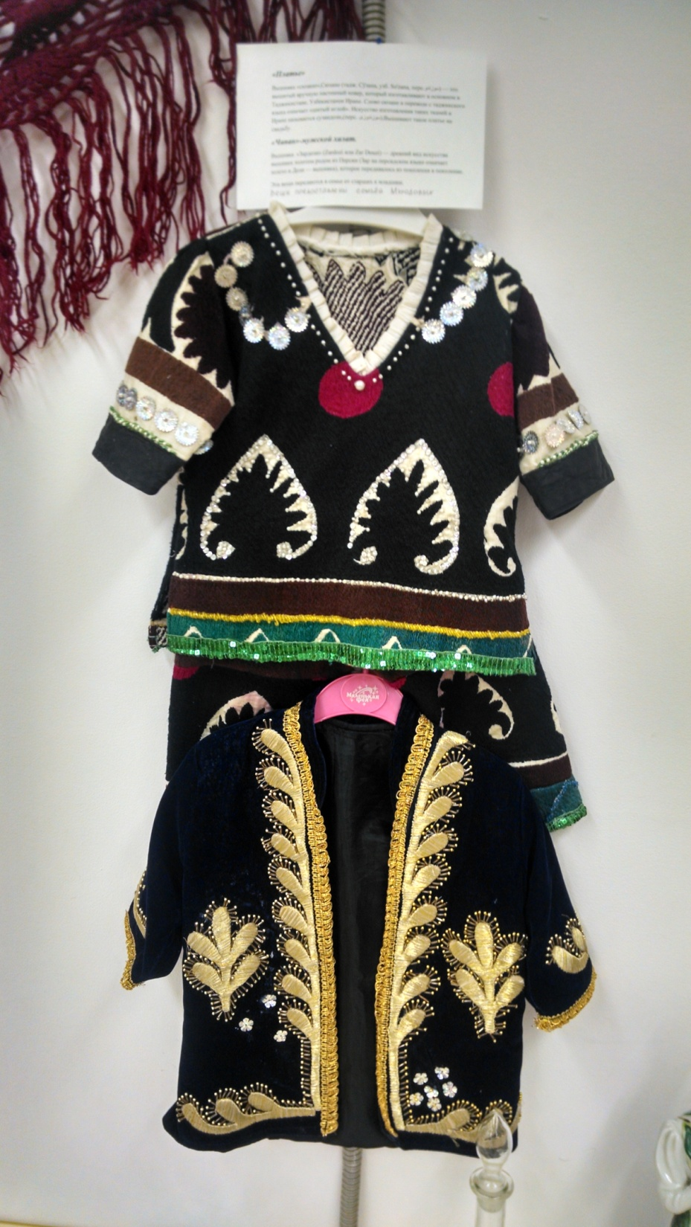

Slide 11
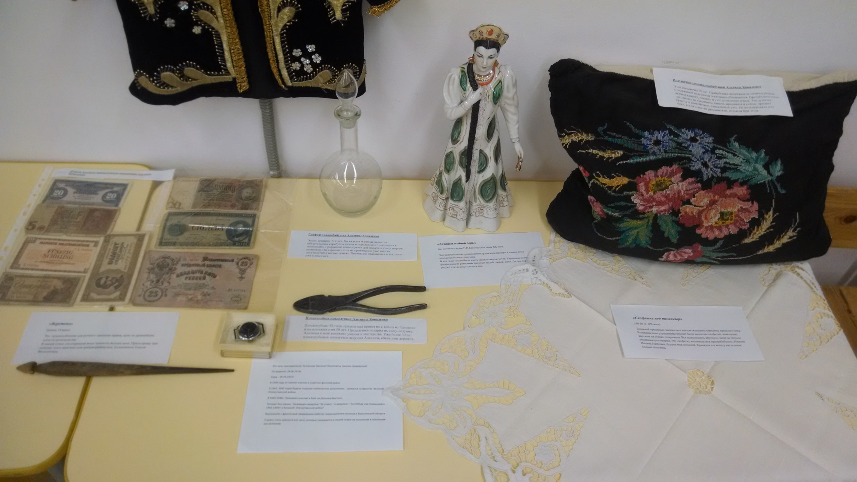

Slide 12


Slide 13
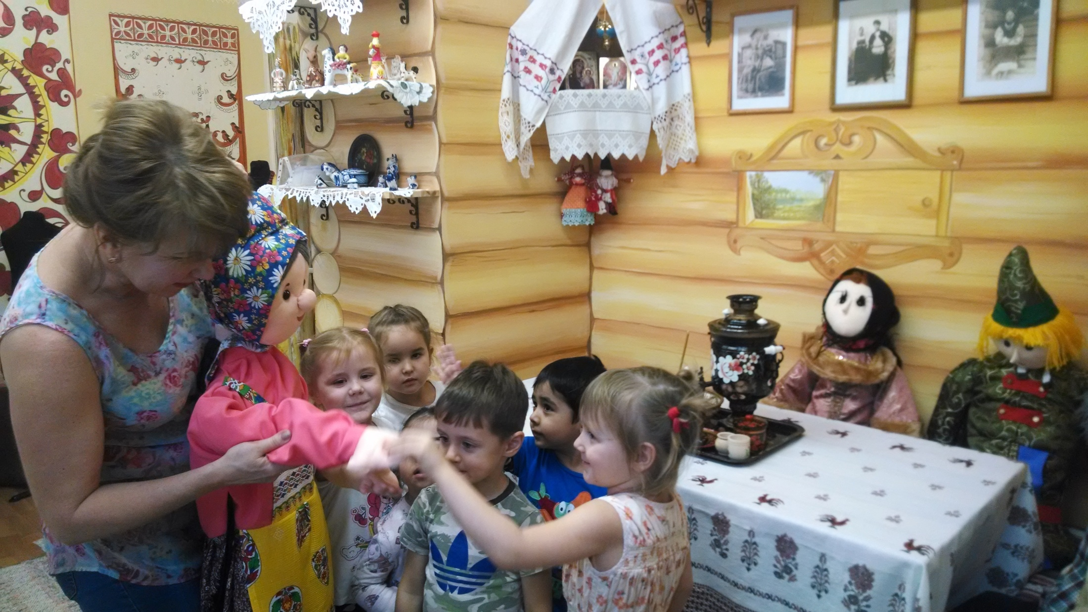

Slide 14
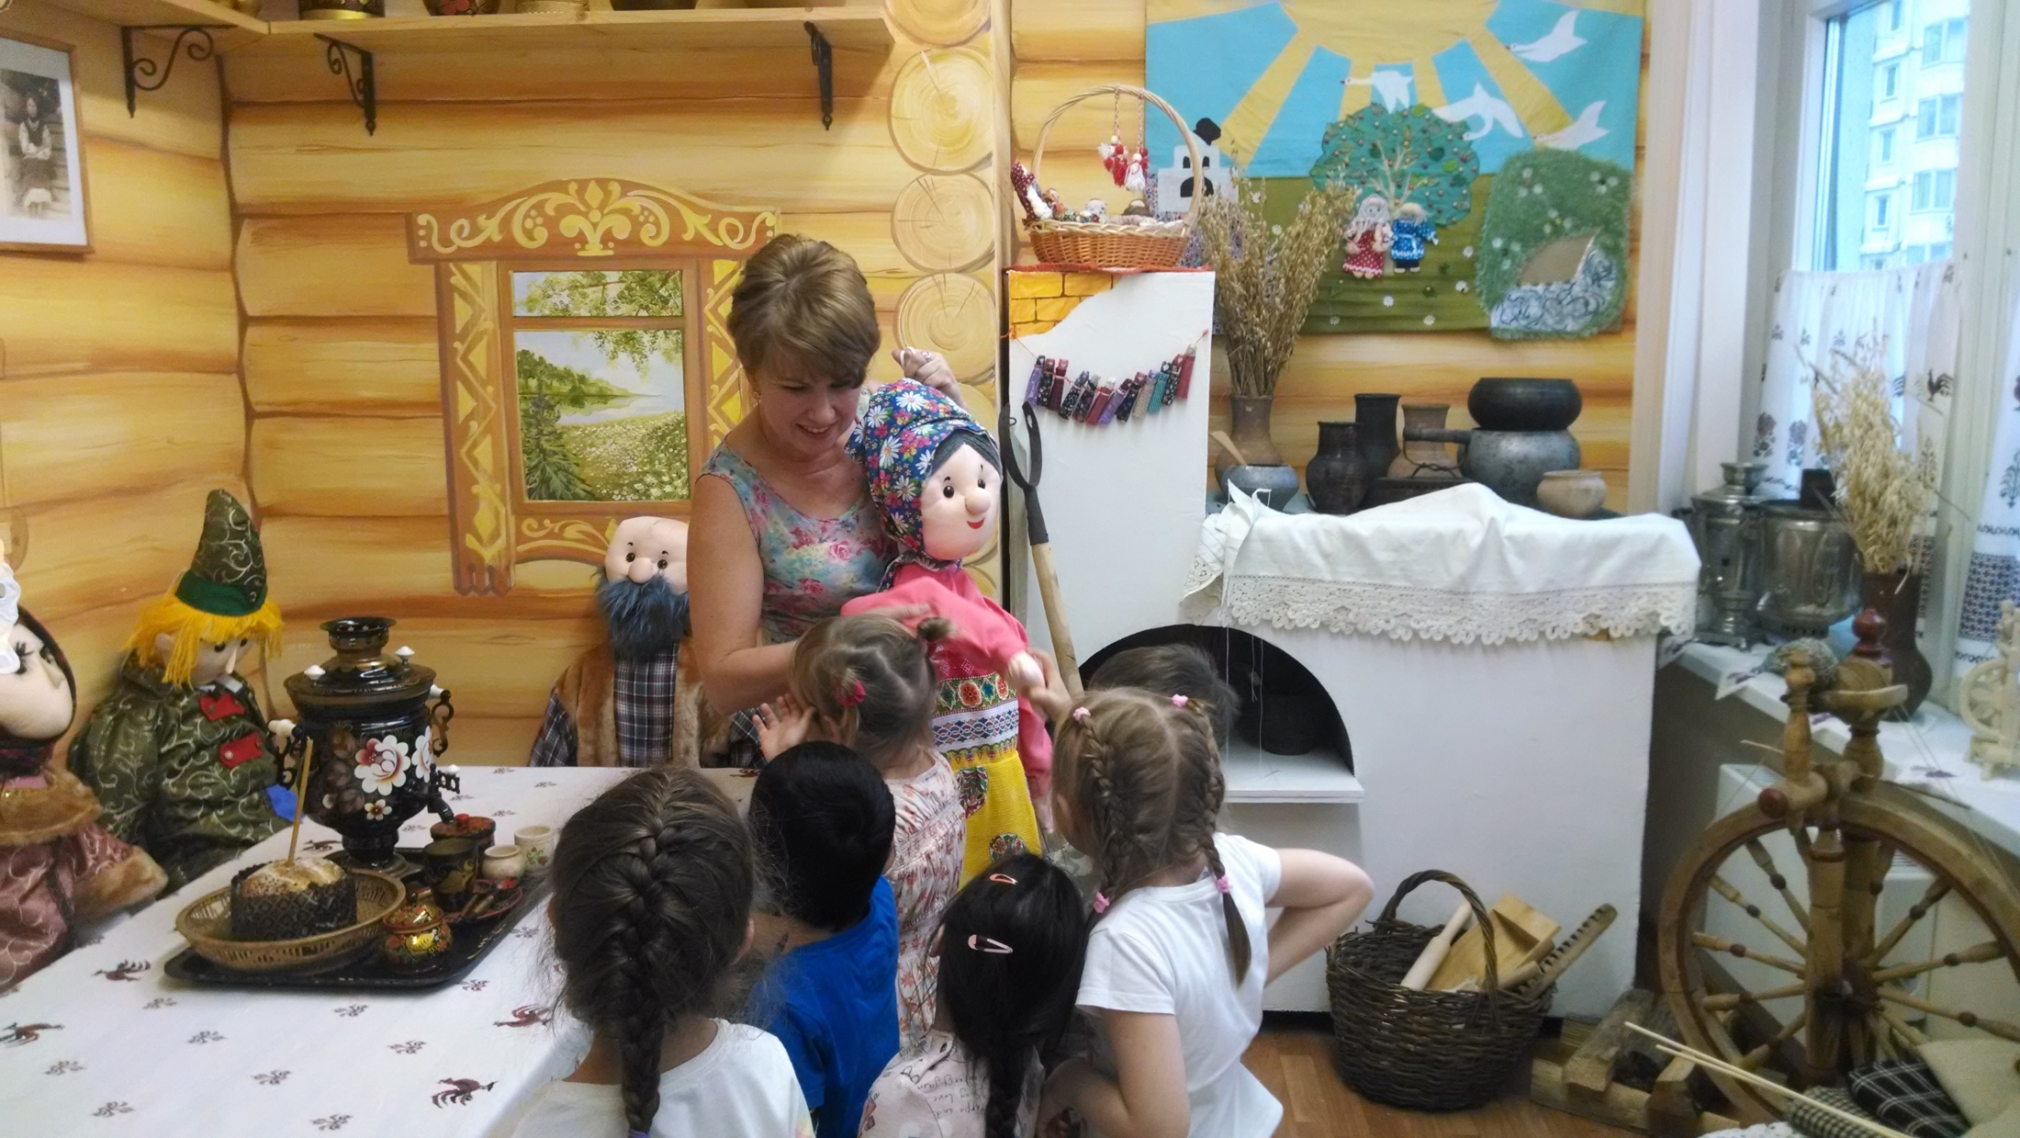

Slide 15
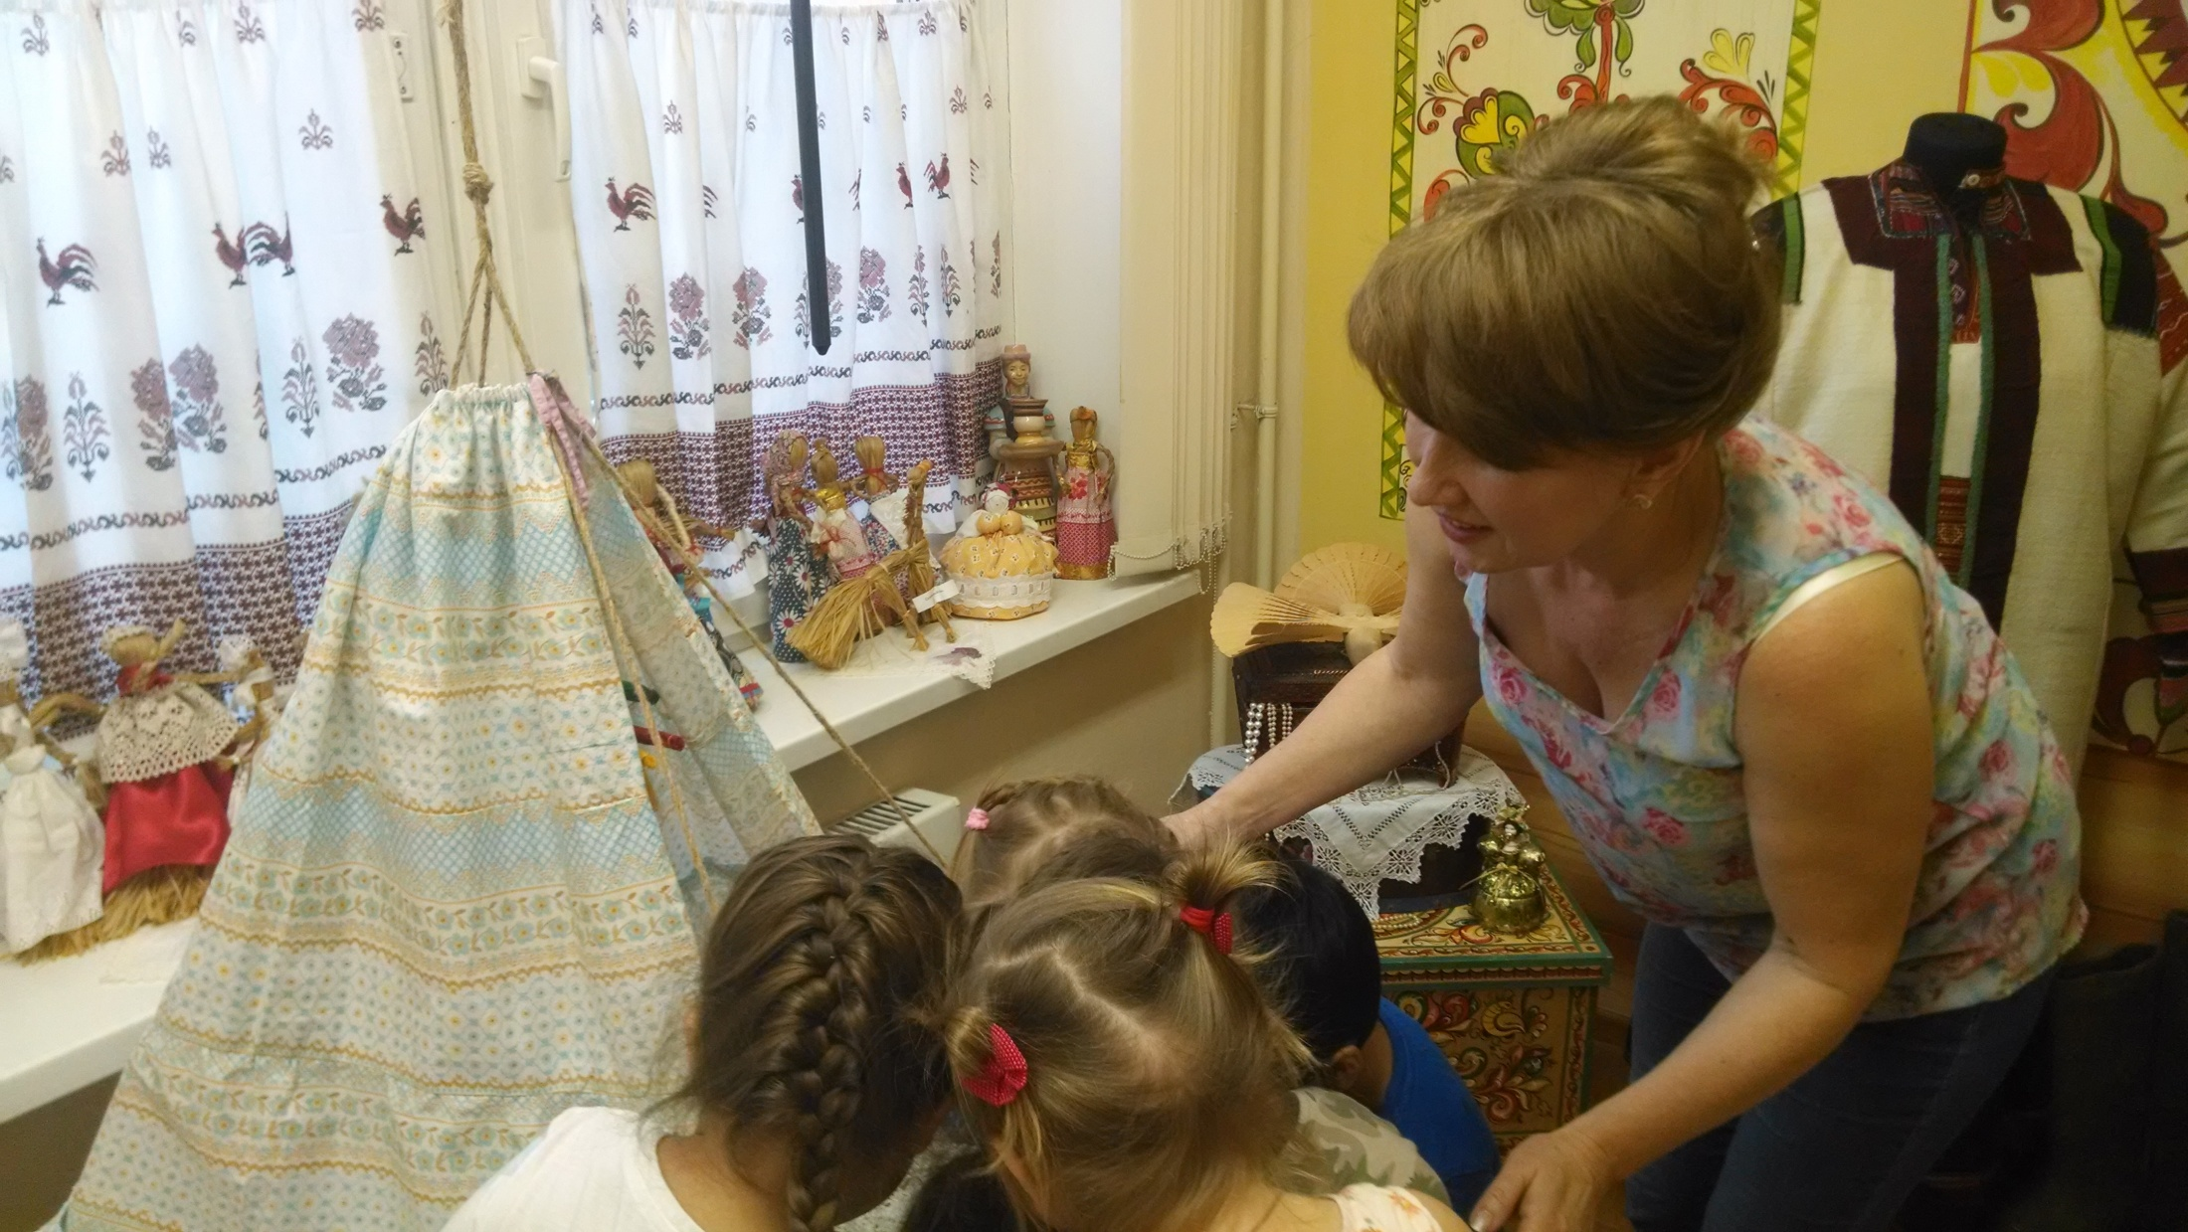

Slide 16

«ПРАВОСЛАВНАЯ СЕМЕЙНАЯ ИНИЦИАТИВА»
«Призвание-учитель»

Slide 17

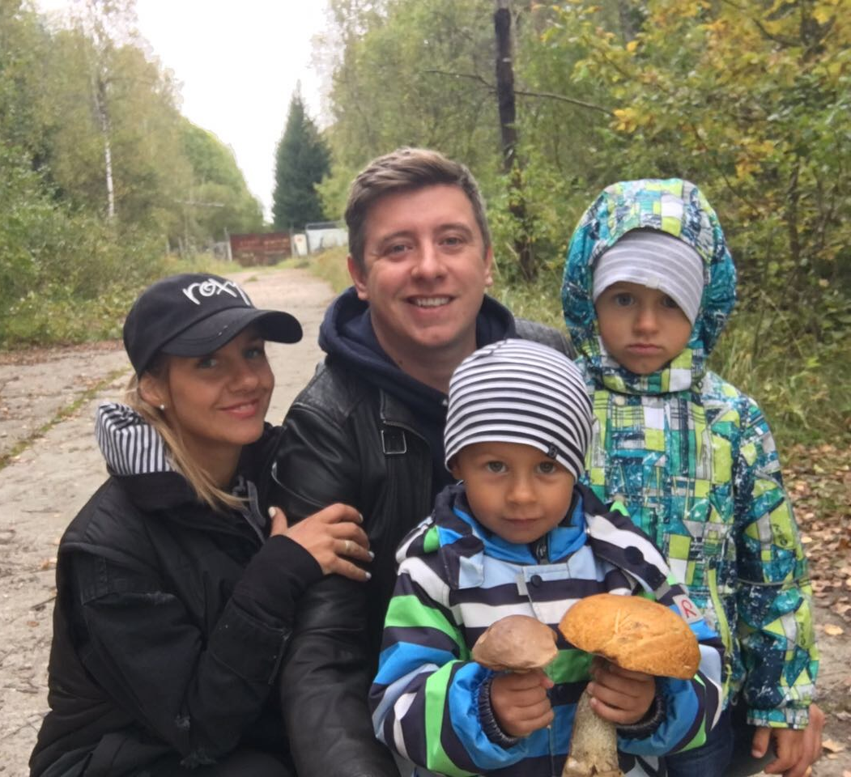
Наша учительская семья
Семья Дегтяревых-Королевых

Slide 18
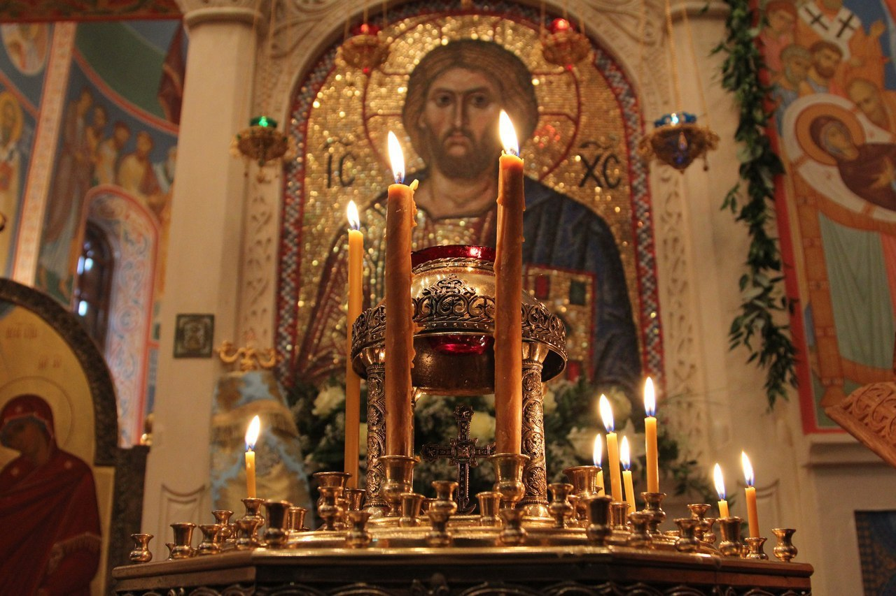
Всему хорошему и плохому человек учится дома, в СЕМЬЕ.
Поэтому так важно каждому человеку иметь семью.
В православной семье ребенка учат добру, состраданию, человеколюбию.
В таких семьях почитают и уважают родителей, старших, любят Бога и своих близких.

Slide 19
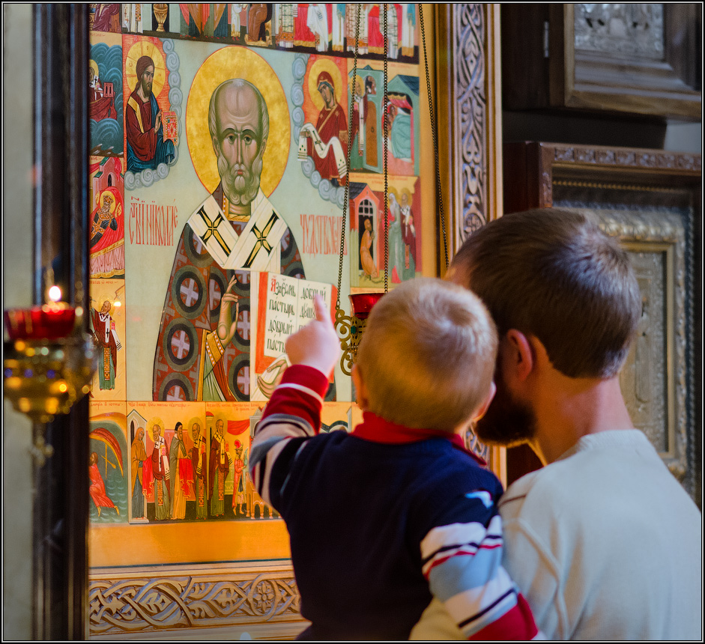
Детям православных родителей близки рассказы
из Священного писания о значении СЕМЬИ, ведь Господь
спас семью Ноя потому, что она была ДОБРОЙ!

Slide 20
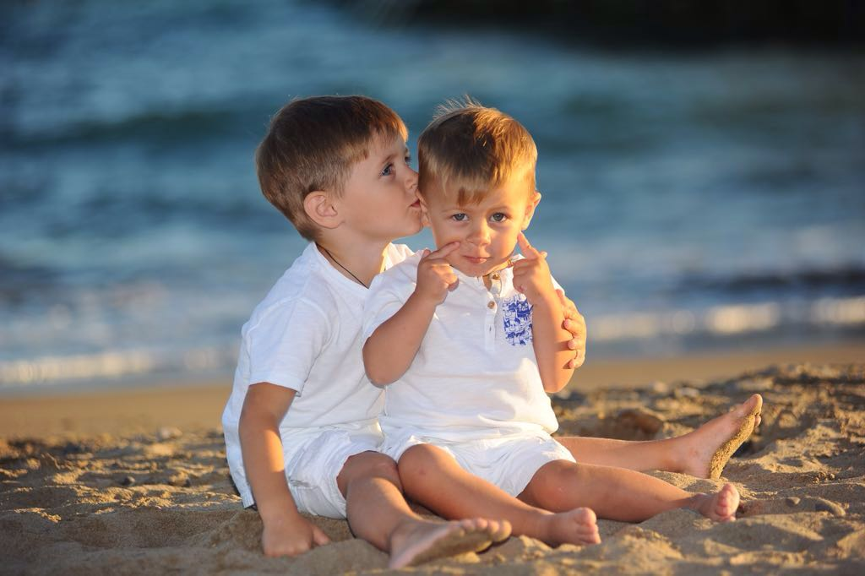
Меня зовут Мирон и мне уже 4 года.
Я хожу в детский сад под красивым названием «Росинка»
Я расскажу о своей СЕМЬЕ

Slide 21
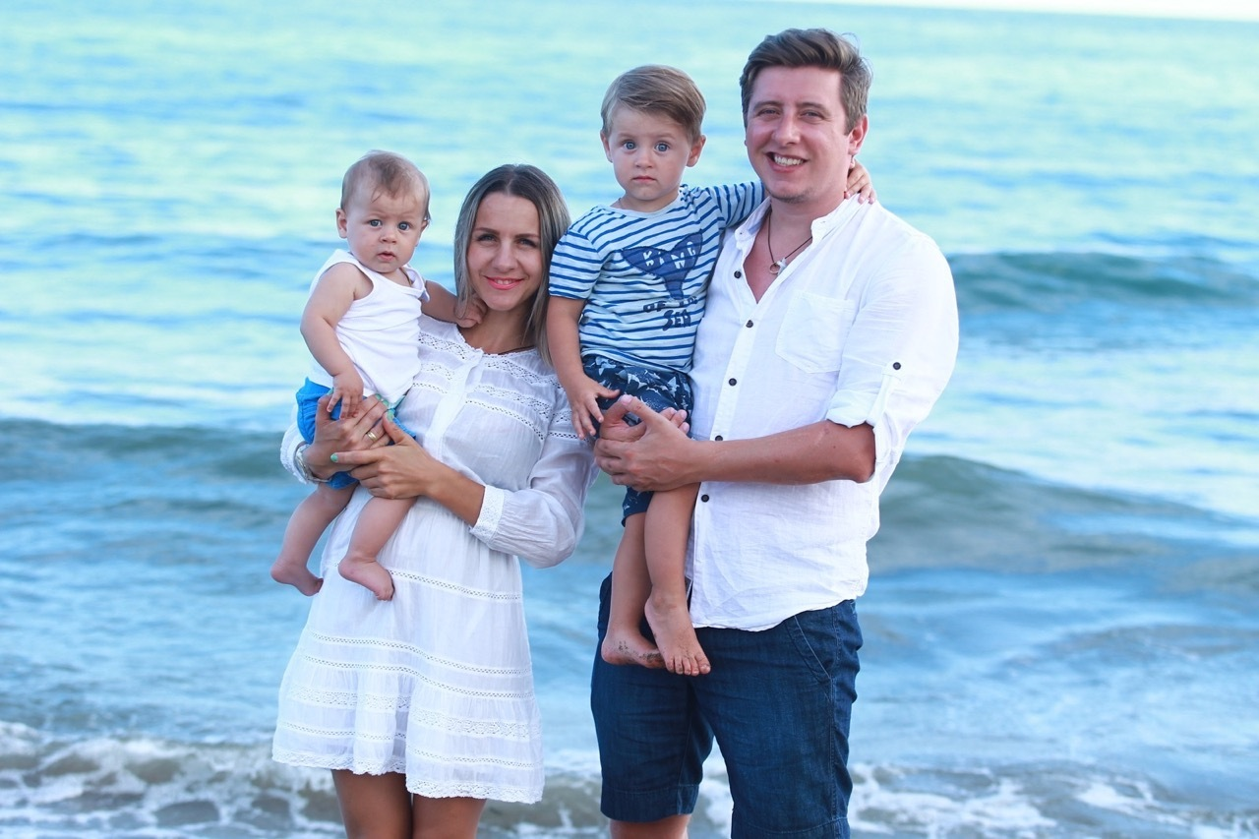
У меня есть маленький братик Платошка. Ему 2,5 года. Я его очень люблю.
Вместе с братом мы любим маму и папу.
А мама с папой очень любят нас.
И все вместе мы – СЕМЬЯ!

Slide 22
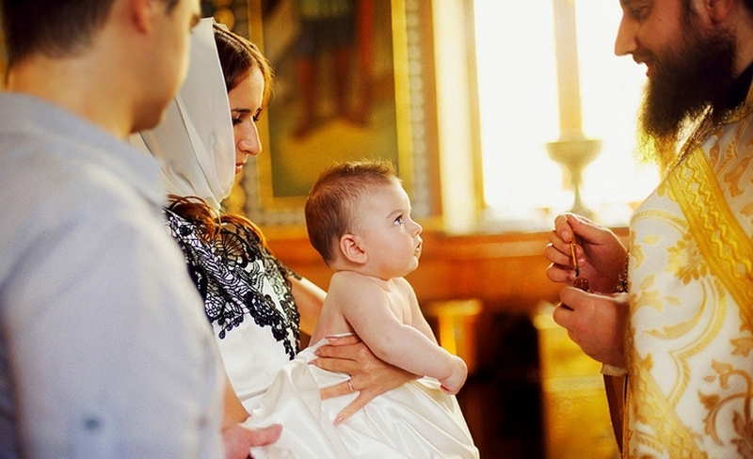
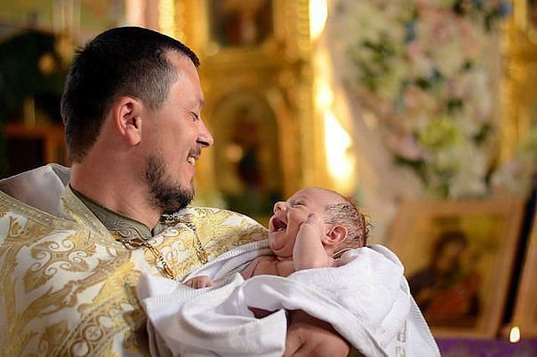
Наша семья православная.
Вместе с мамой мы ходим в Храм, знаем молитвы,
принимаем таинство крещения и причастия.

Slide 23

Учитель- это благородная миссия на земле.
Он искренне радуется и переживает за детей, отдает им свое душевное тепло, не прося взамен ничего. Его отличает чистота помыслов, щедрость души.
Главное качество учителя по призванию – любовь к детям.

Slide 24
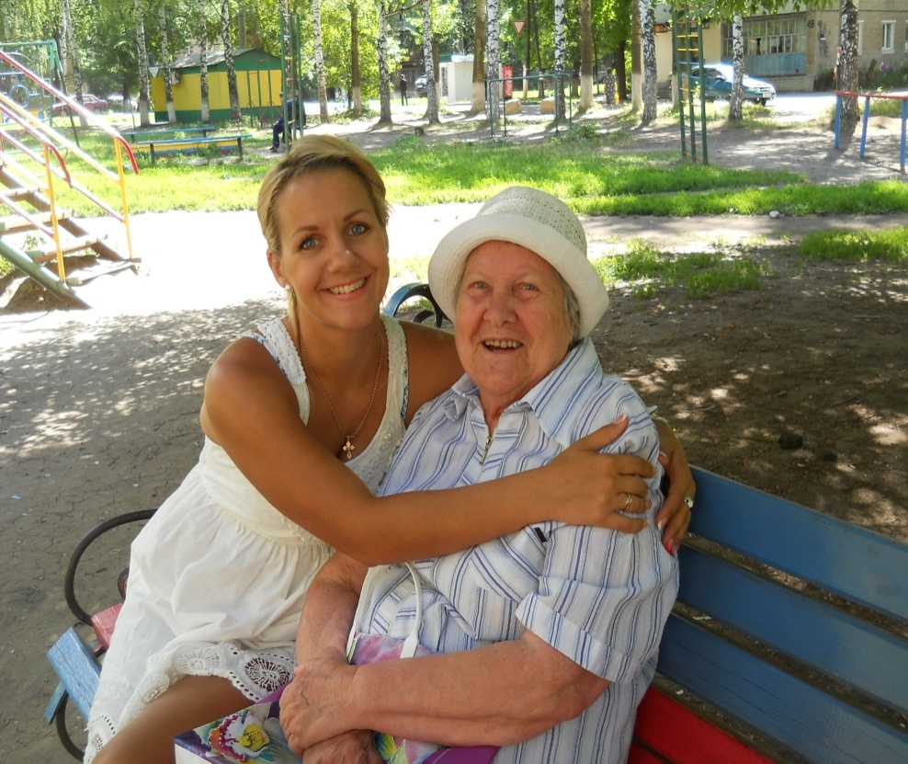
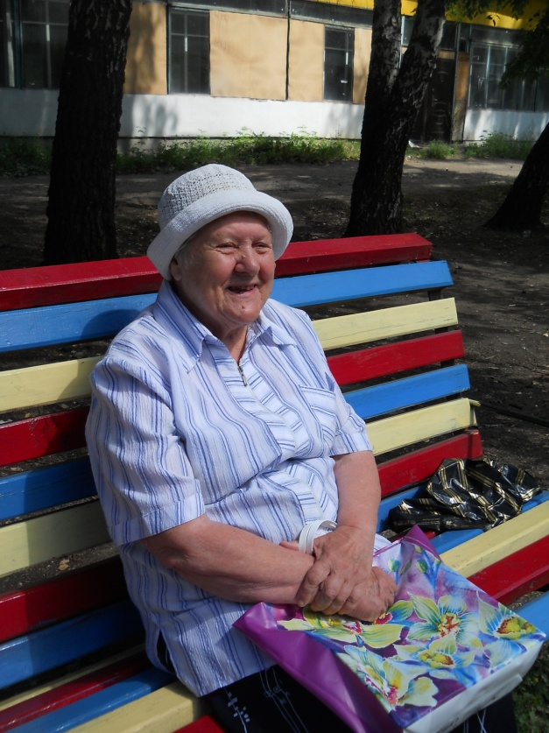
Основателем учительской династии нашей семьи
является моя прабабушка –Андреева Зинаида Ивановна.
40 лет она проработала учителем французского языка
в средней школе № 79 в Мичуринске Тамбовской области.
Ушла из жизни моя прабабушка в 2015 году в возрасте 82 лет.
Ее до сих пор помнят ее ученики.

Slide 25
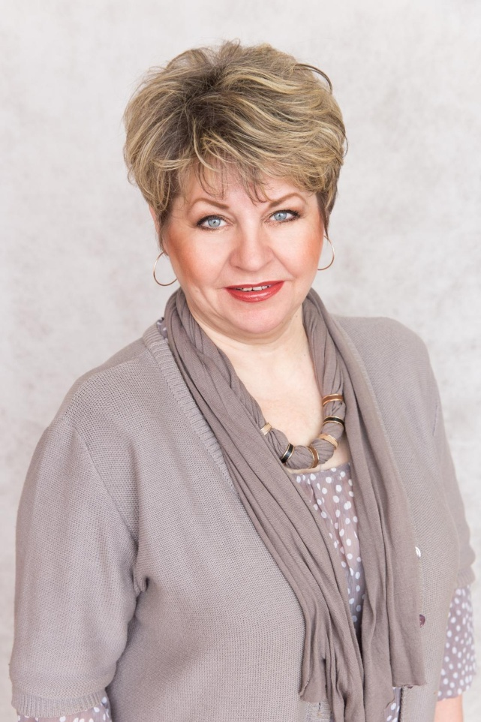
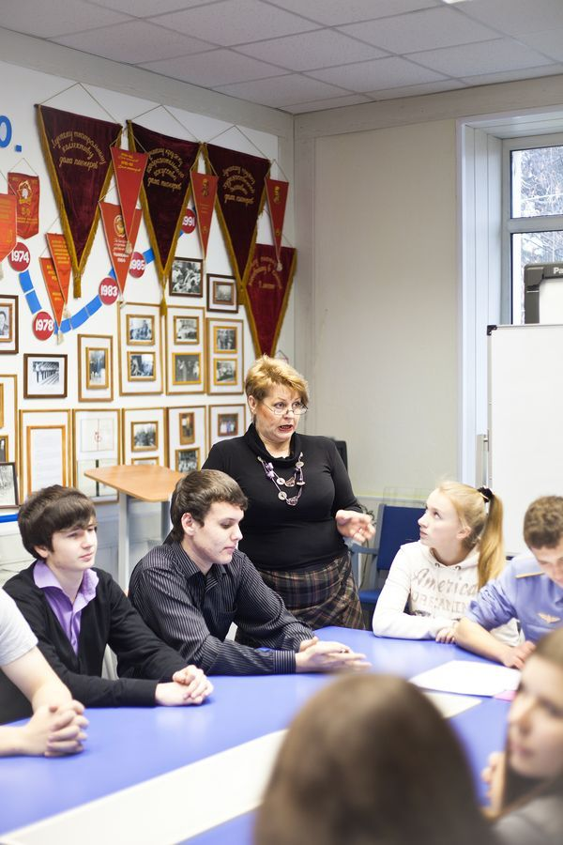
Моя бабушка, Королева Ольга Викторовна, 35 лет работает в образовании. Она работала учителем начальных классов, педагогом дополнительного образования. Сейчас работает методистом центра детского творчества «Родник» в городе Орехово-Зуево Московской области.

Slide 26
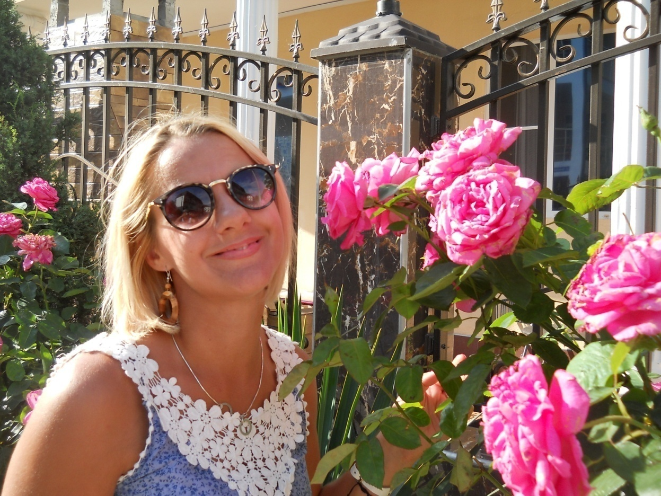
Моя тетя, мамина сестра – Тарасевич Наталья Сергеевна, тоже связала свою судьбу с образованием. Она работает педагогом –психологом в детском саду в г.Мирном Архангельской области.

Slide 27
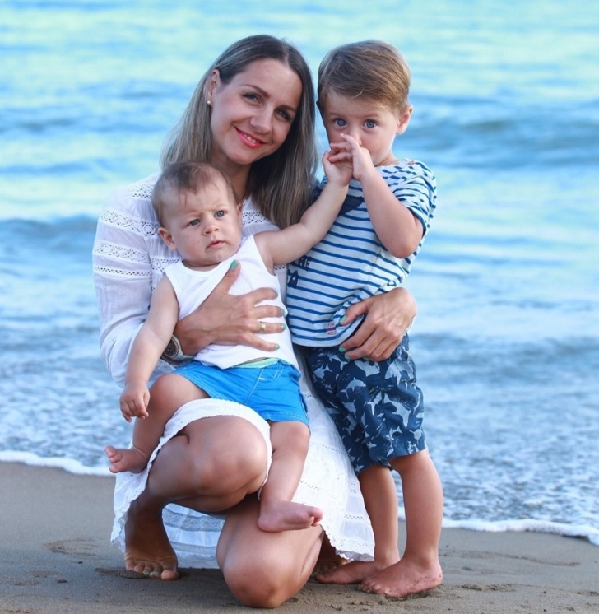
Моя мама, Дегтярева Юлия Сергеевна, по образованию школьный педагог –психолог.
Сейчас она не работает, потому что воспитывает меня и моего младшего брата Платона.

Slide 28
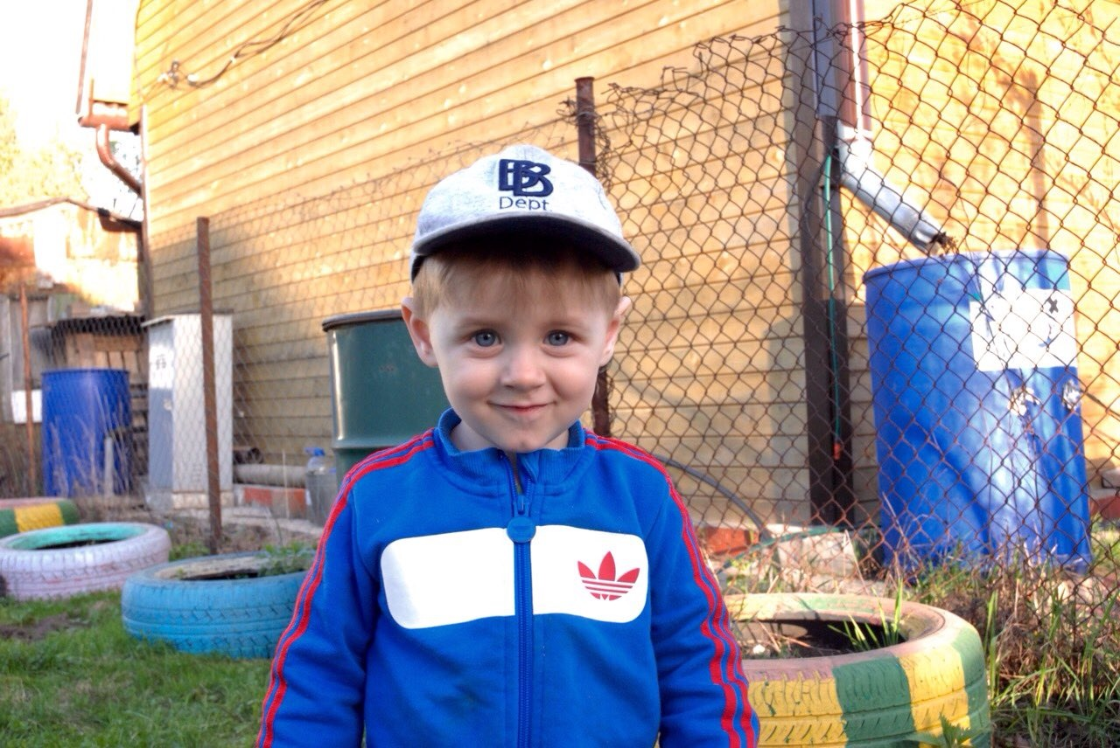
Я не знаю еще, кем я стану, когда вырасту, но очень хочу, чтобы моей семье не было стыдно за меня!

Slide 29
Национальные
духовные ценности

Slide 30
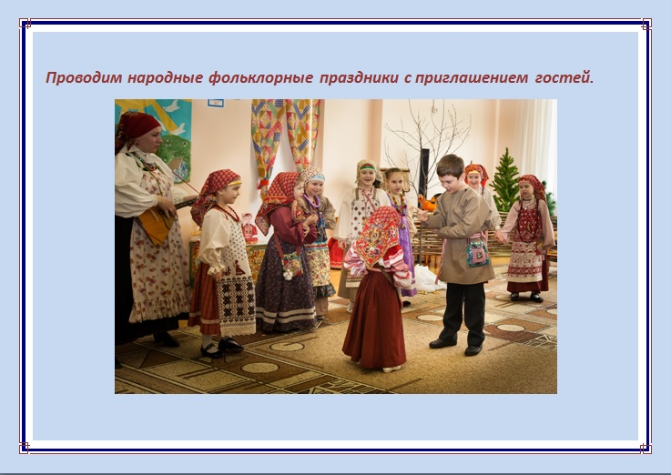

Slide 31
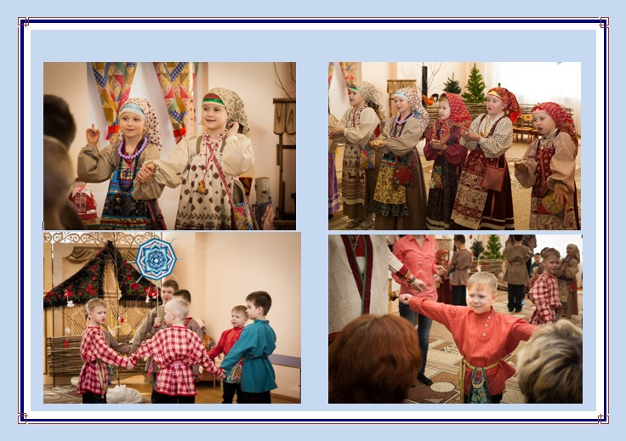

Slide 32
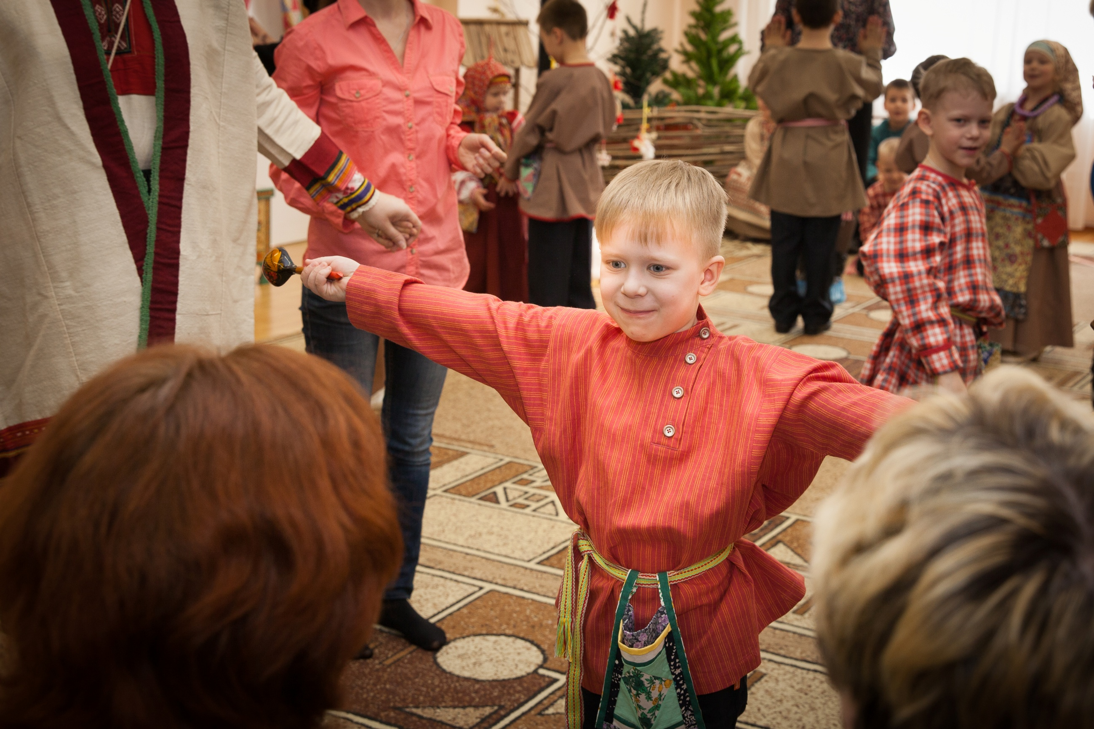

Slide 33
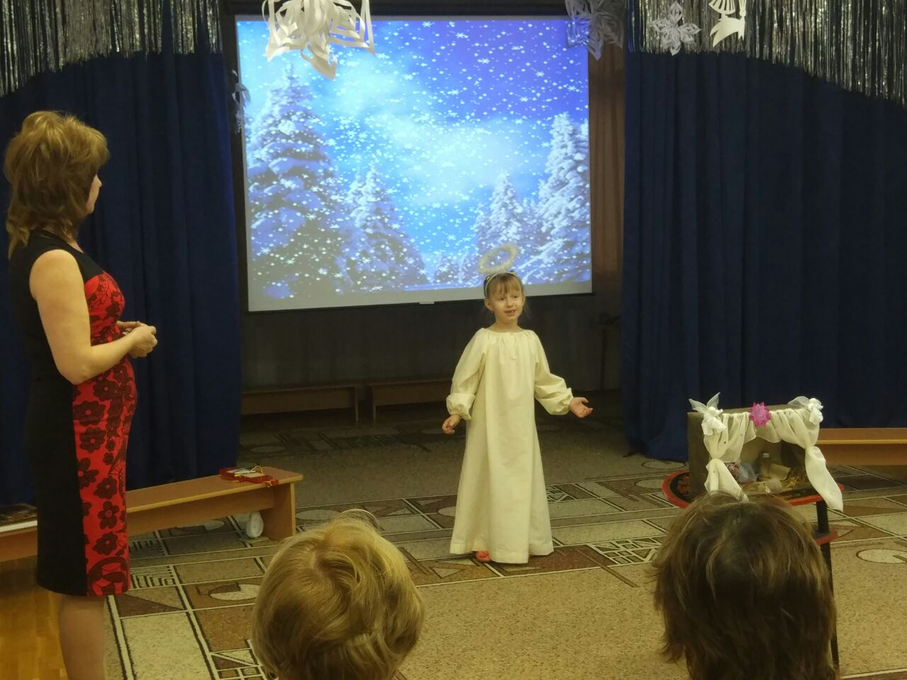

Slide 34
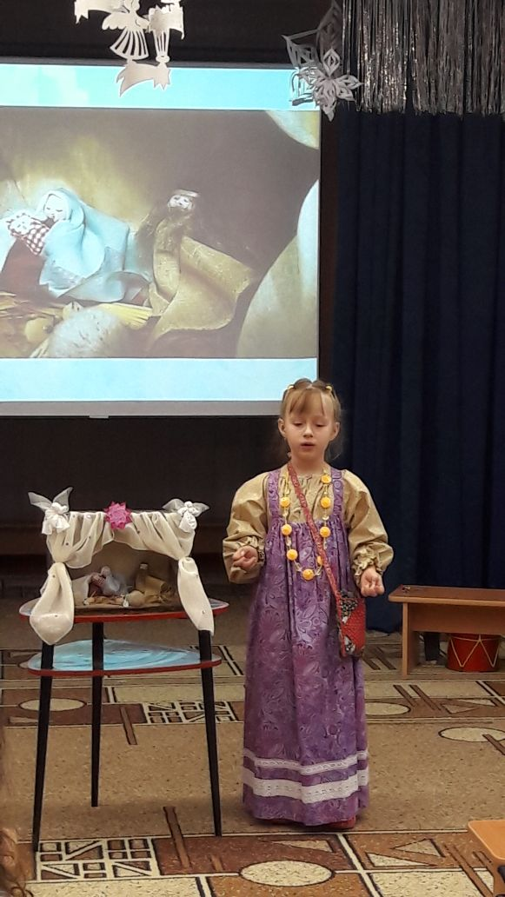
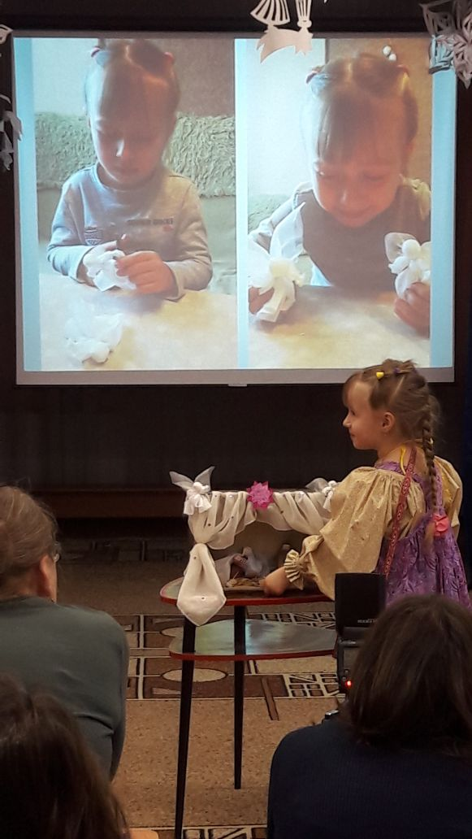

Slide 35
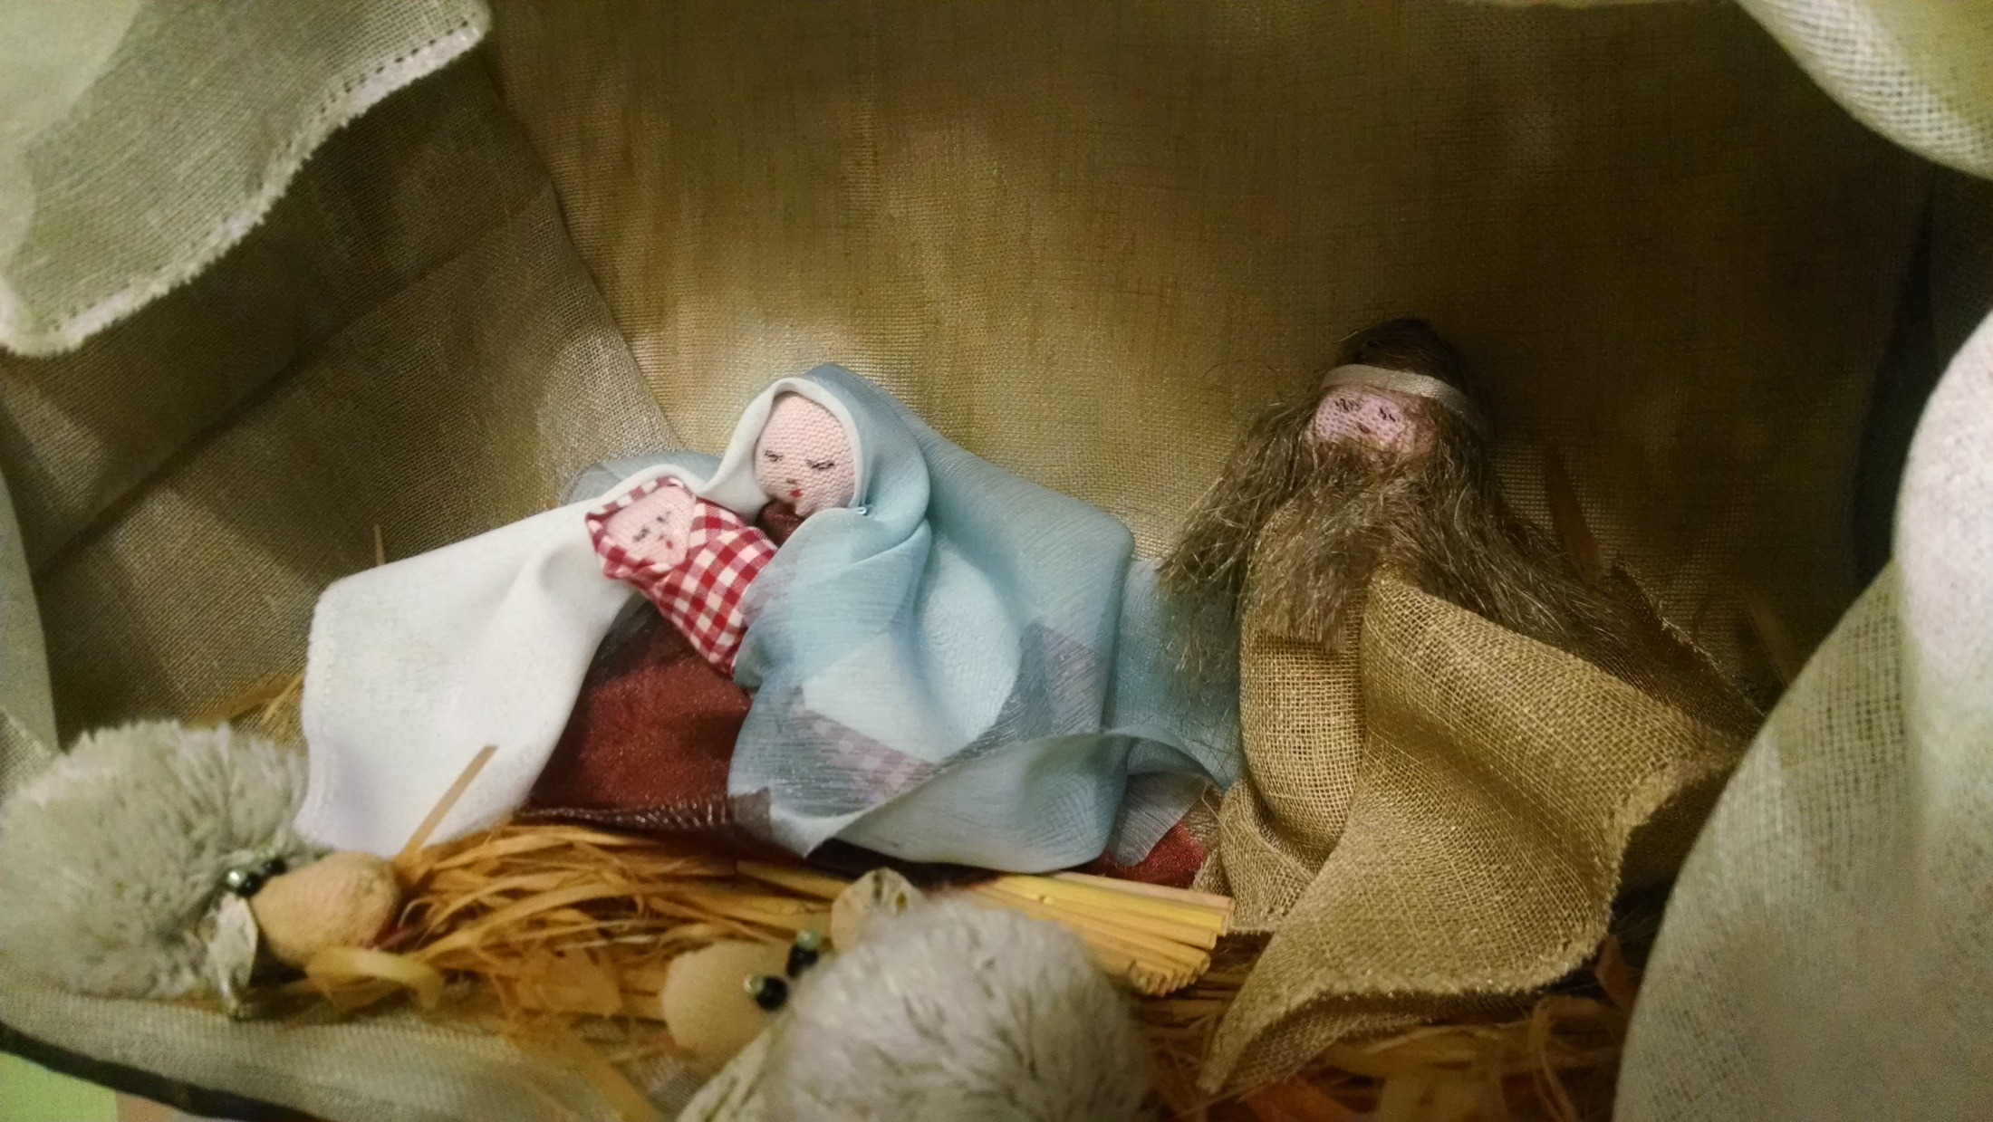

Slide 36
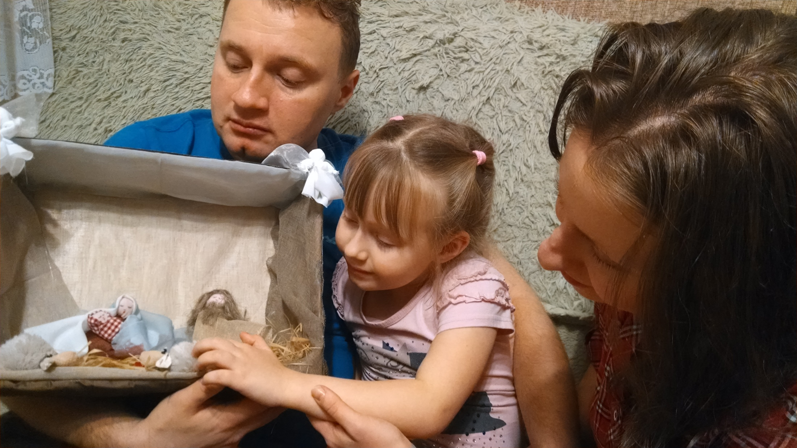

Slide 37
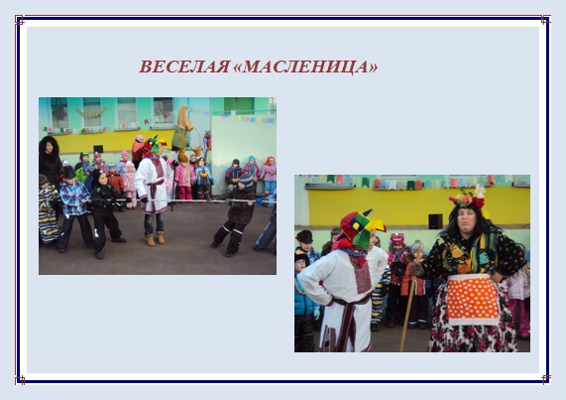

Slide 38
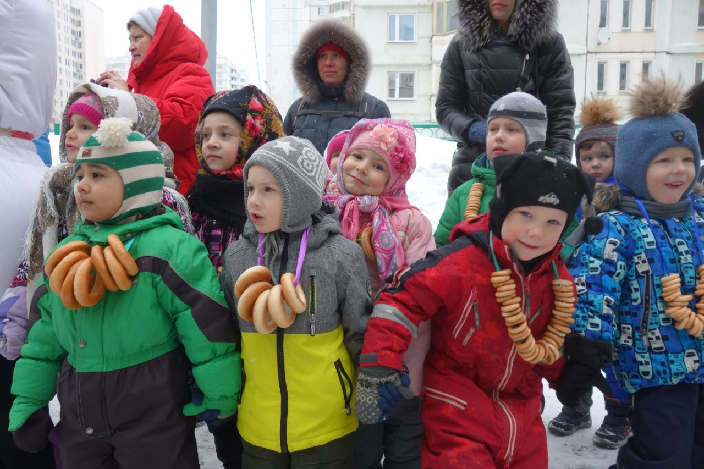

Slide 39
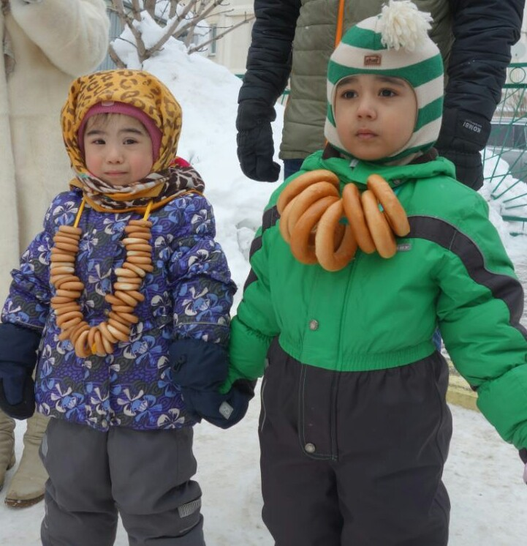

Slide 40
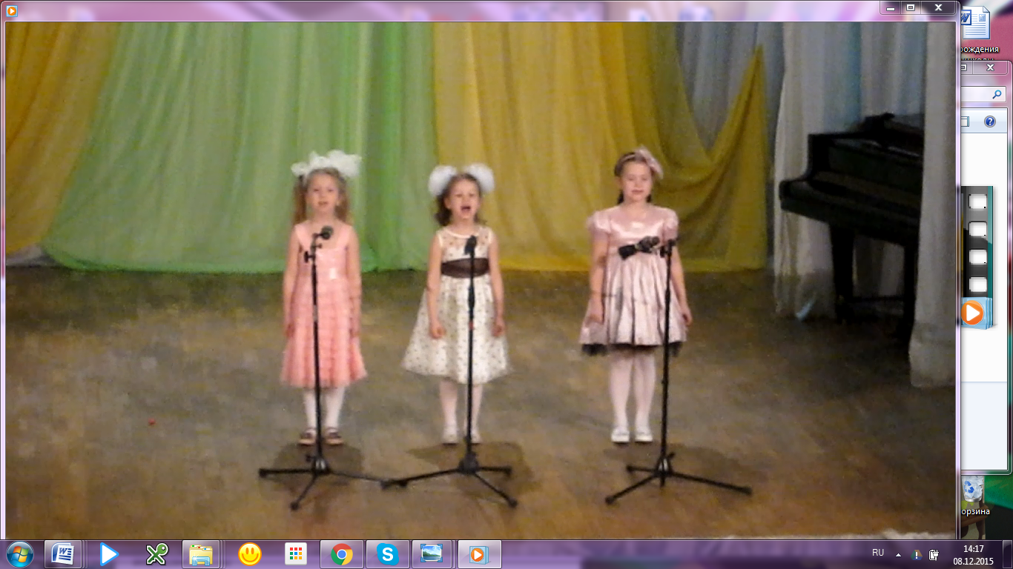
Конкурс «Славянский мир»

Slide 41
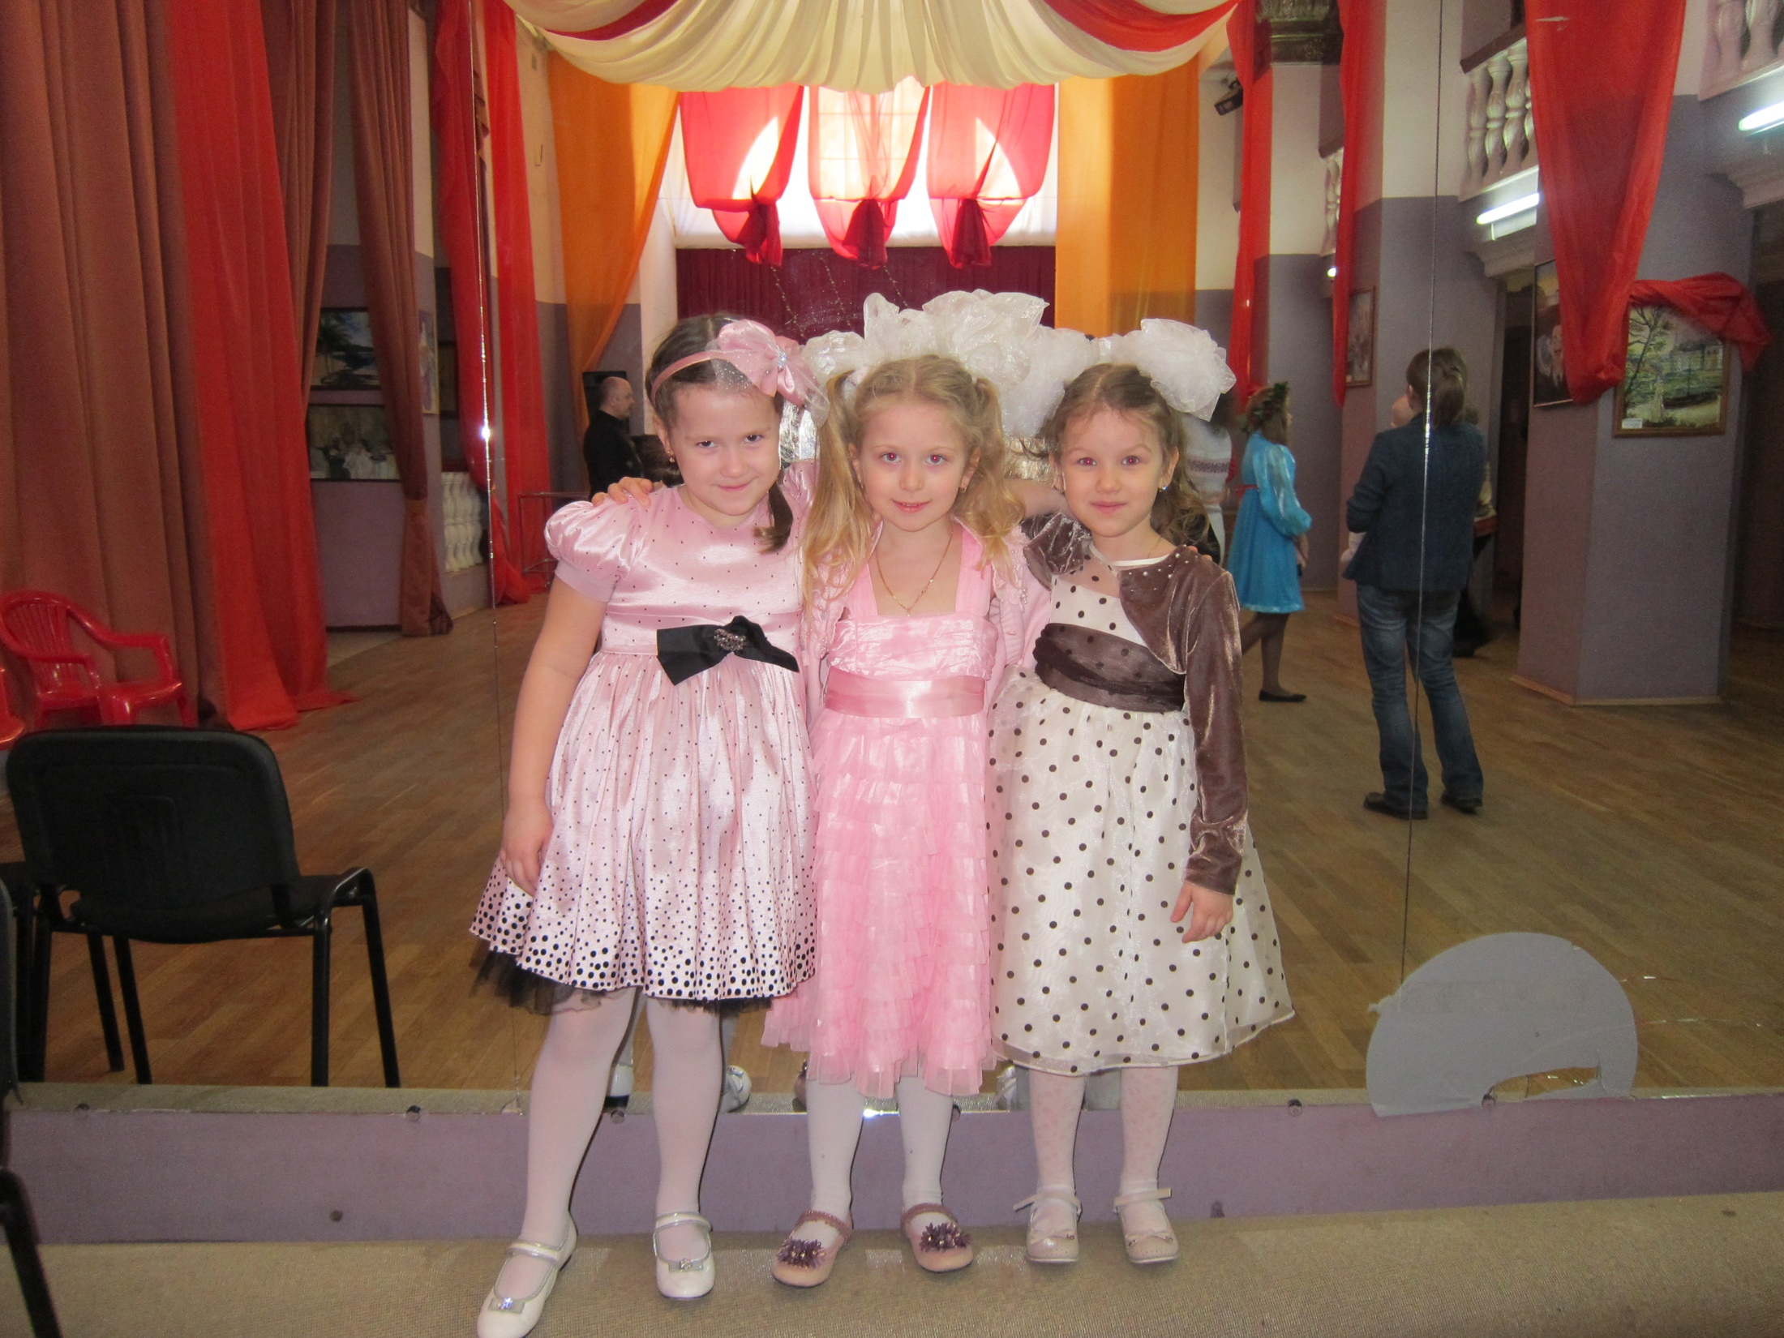

Slide 42
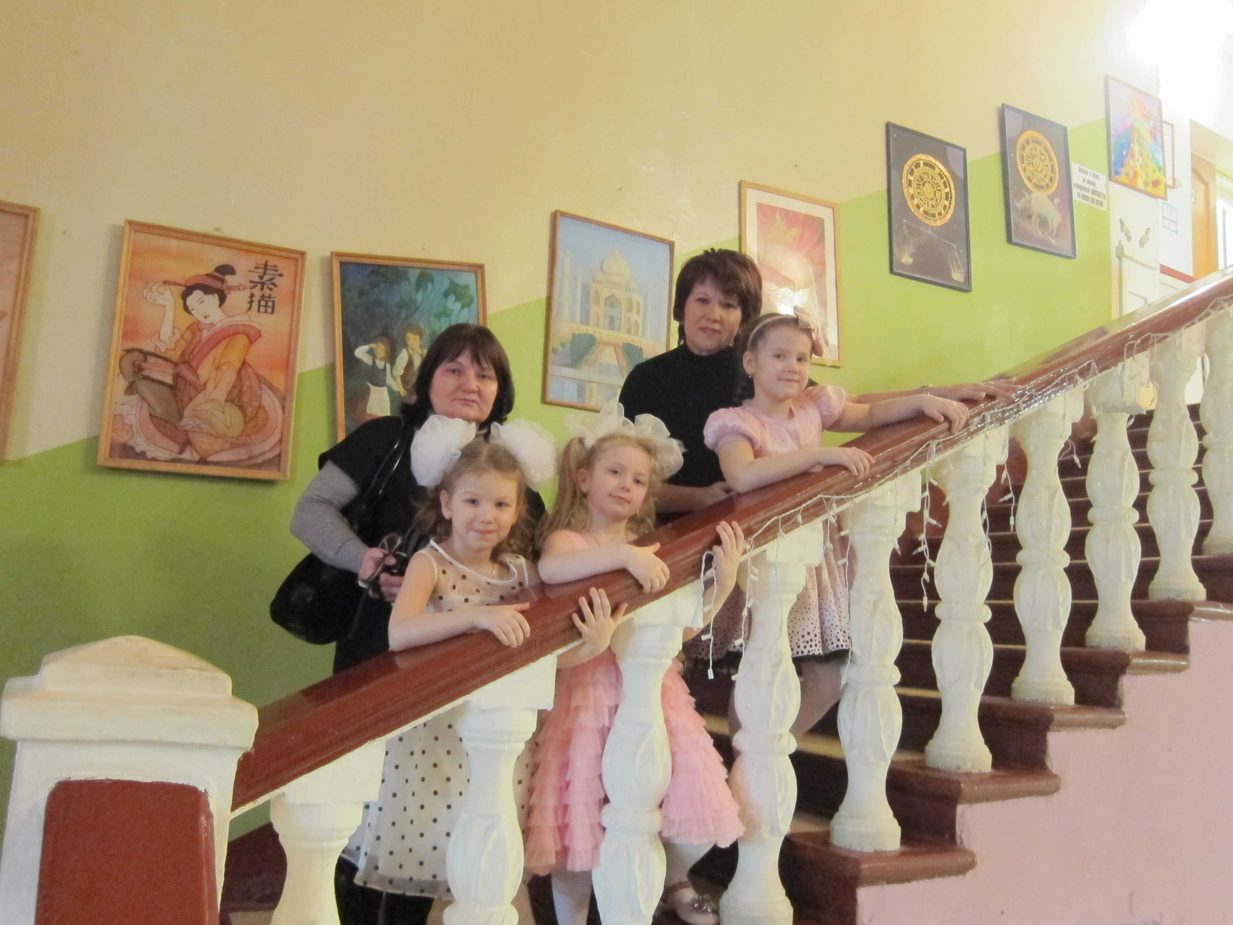

Slide 43
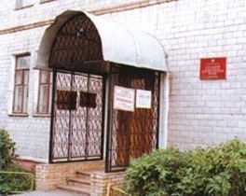
Посещение краеведческого музея

Slide 44
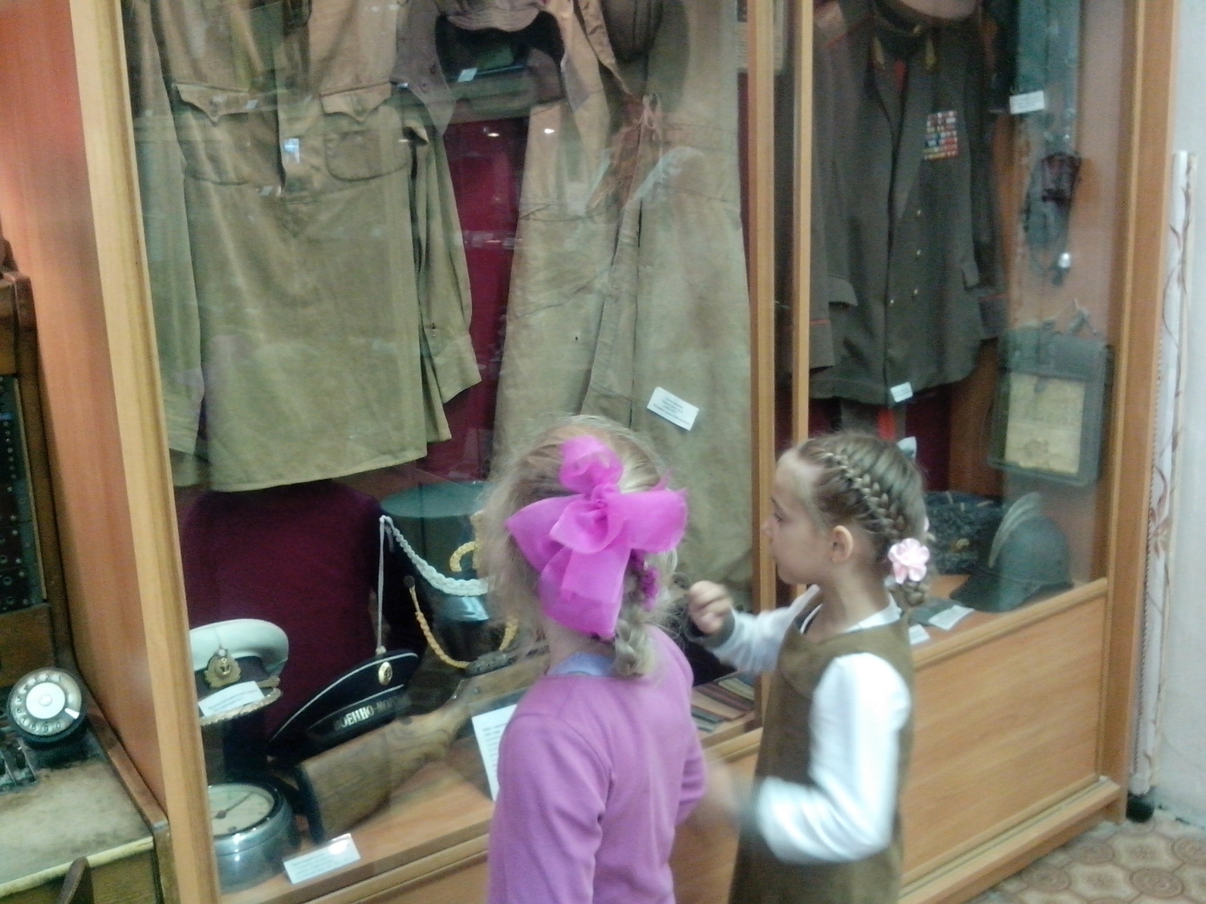

Slide 45
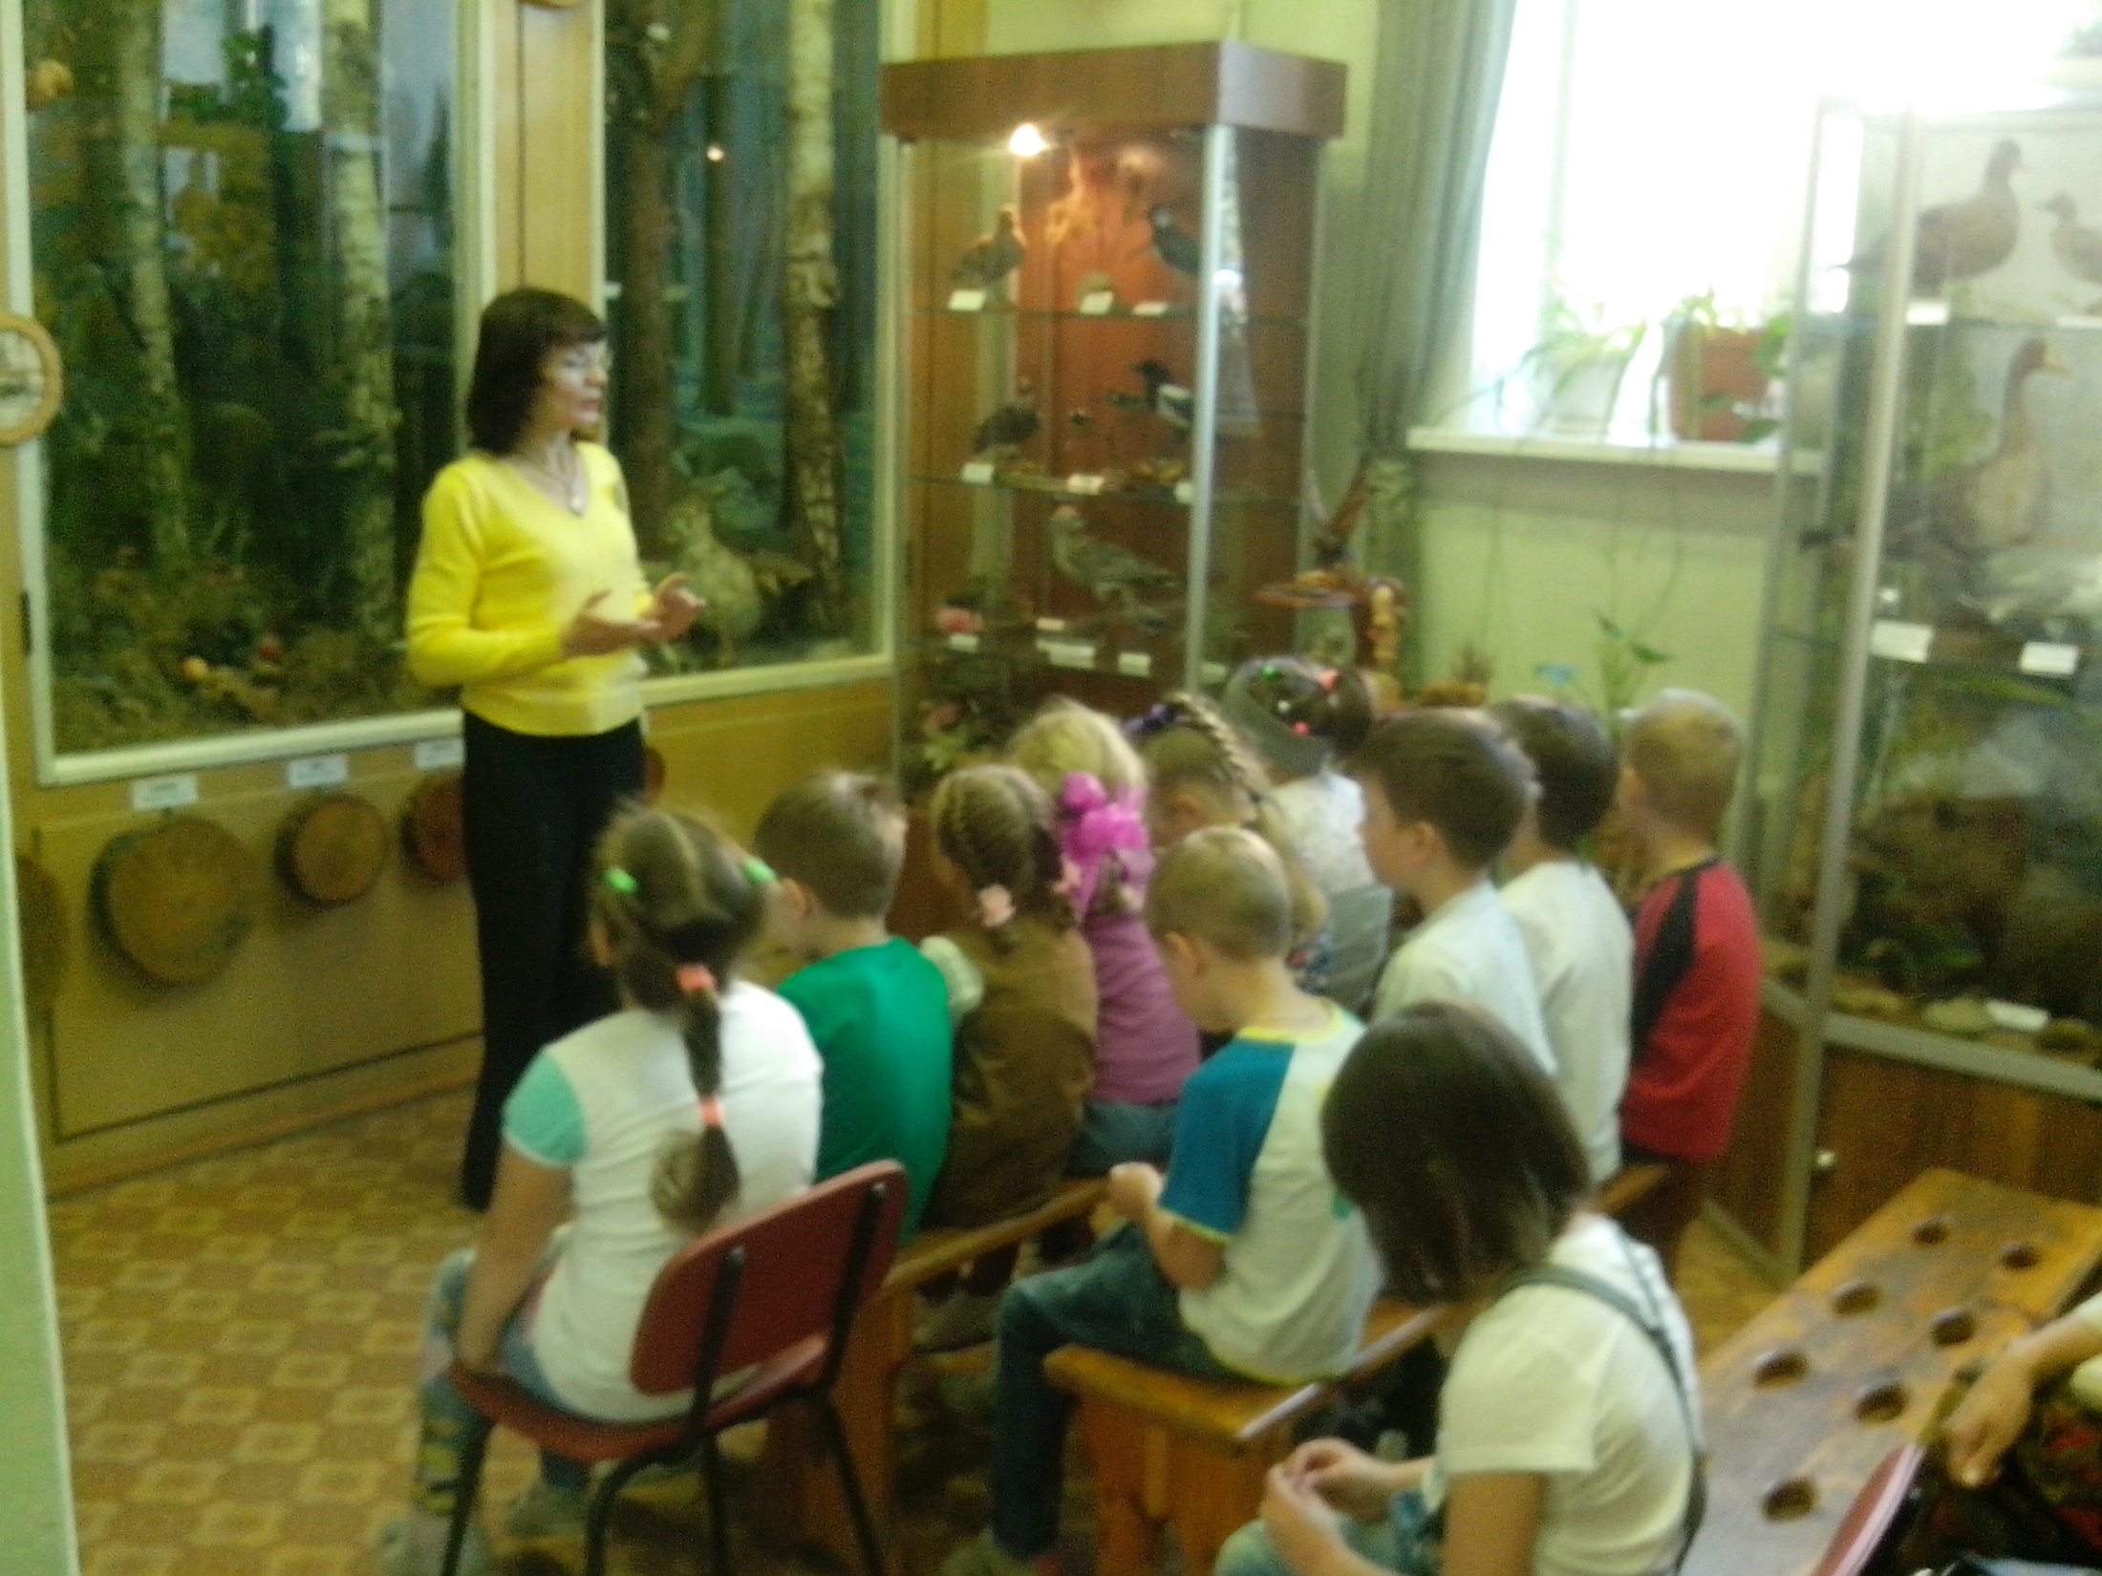

Slide 46
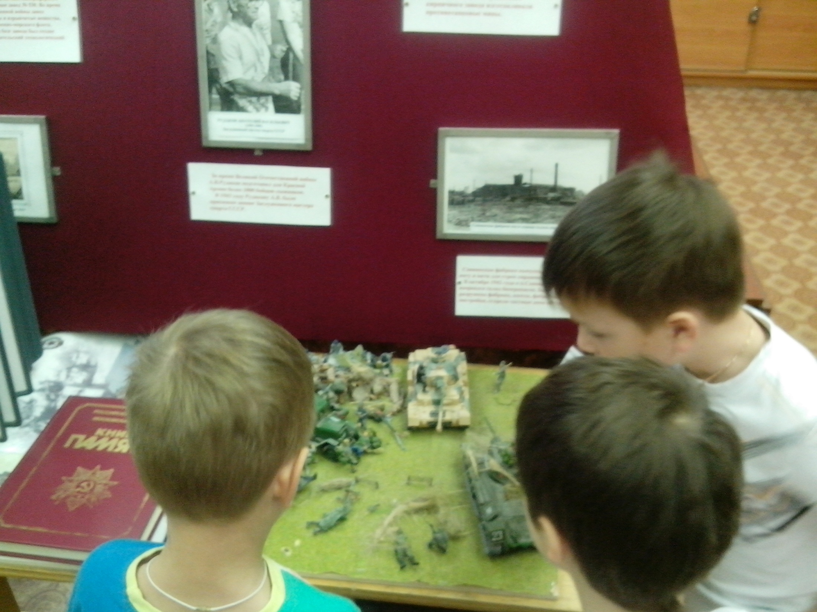

Slide 47
Детский туризм
как элемент
краеведческой
деятельности

Slide 48
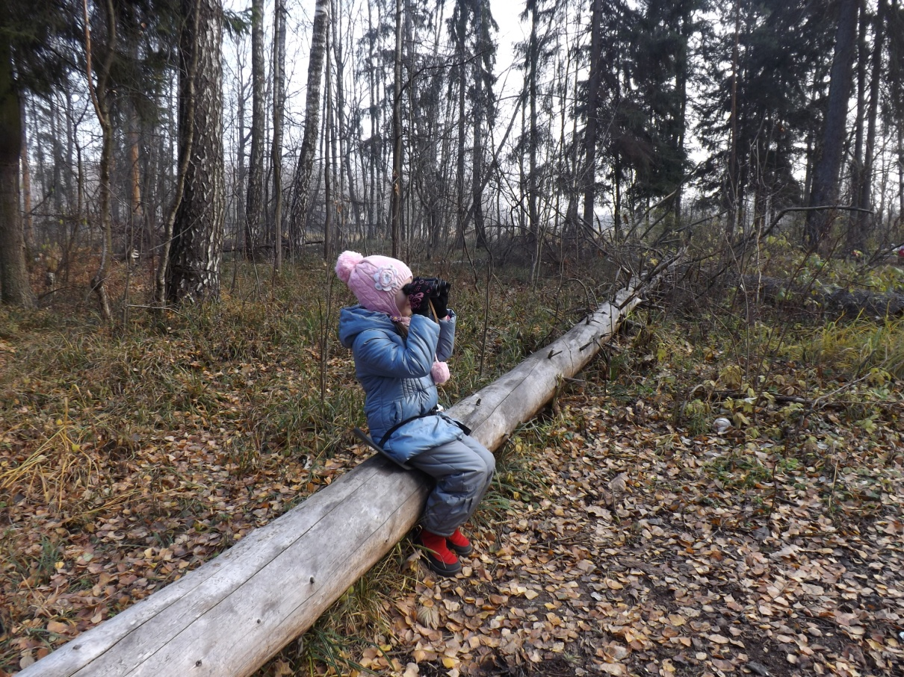

Slide 49
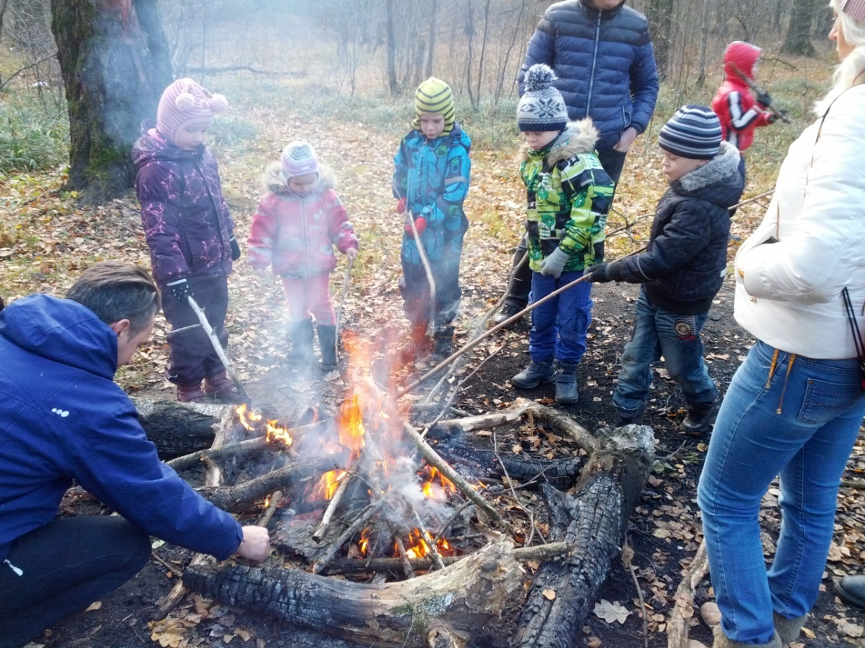

Slide 50
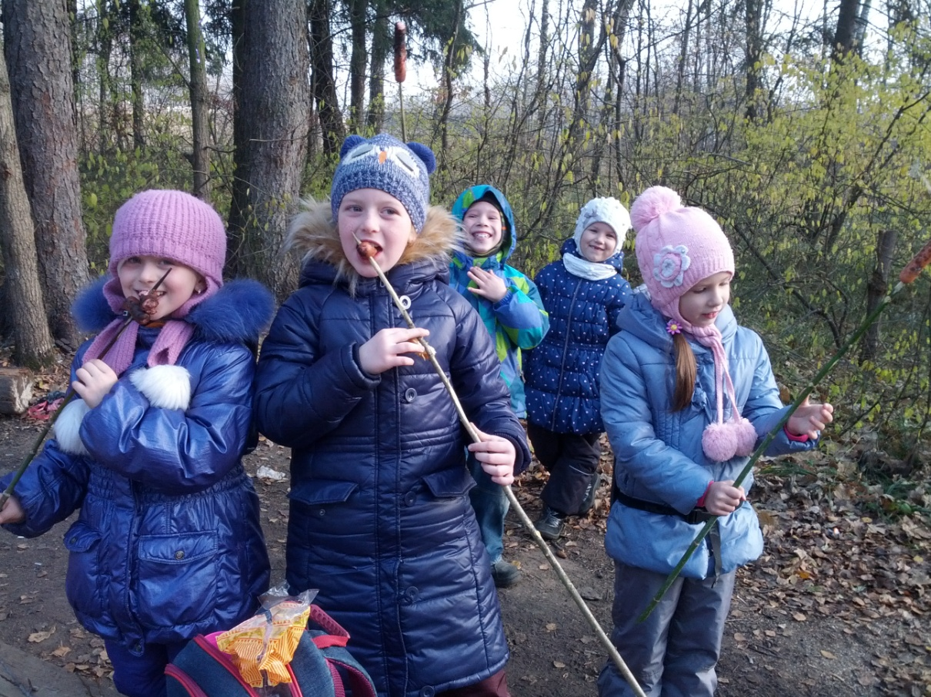

Slide 51
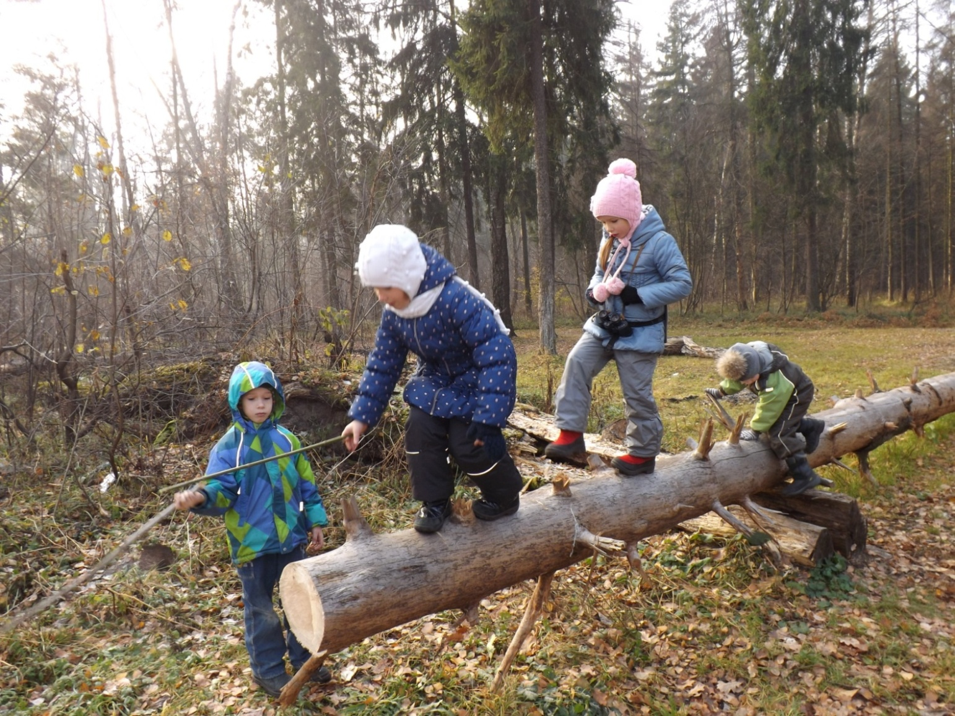

Slide 52
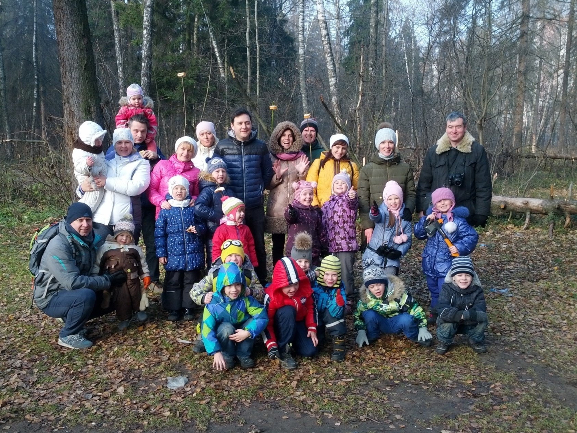

Slide 53
Посещение
городской библиотеки

Slide 54
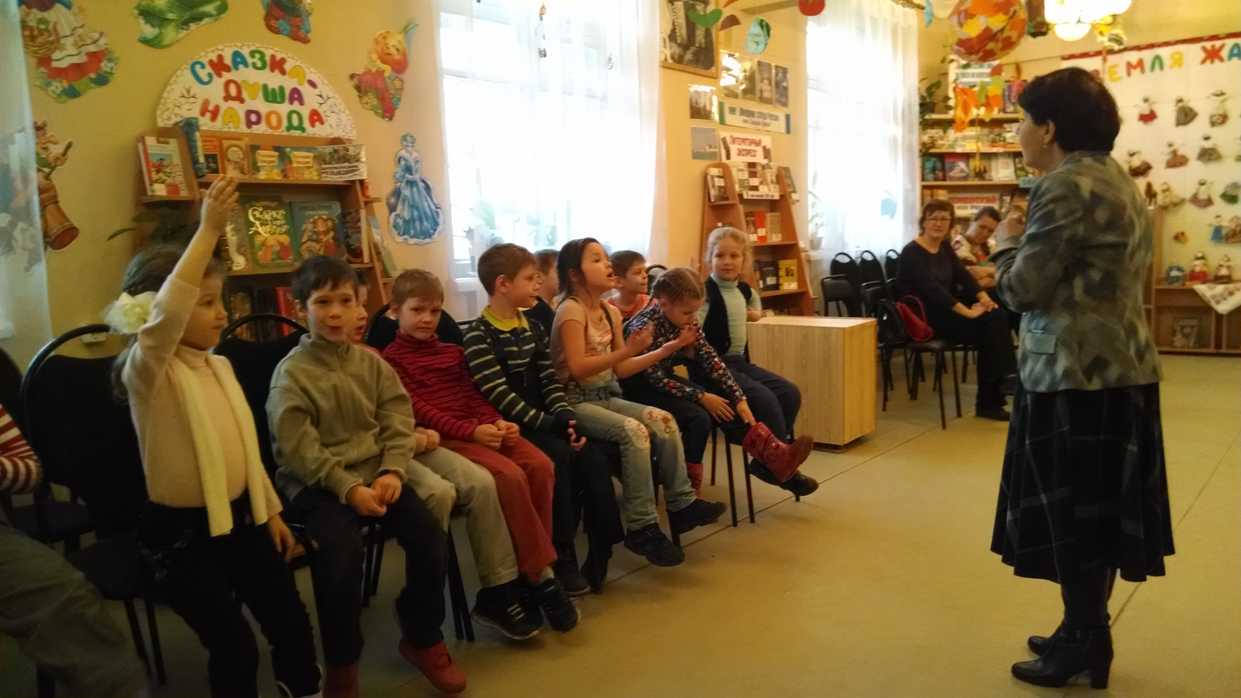

Slide 55


Slide 56


Slide 57


Slide 58


Slide 59

деревня
«ОБИРАЛОВКА»

Slide 60



Slide 61


Slide 62


Slide 63


Slide 64


Slide 65


Slide 66



Slide 67


Slide 68


Slide 70


Подготовка ко Дню Победы

Slide 71


Slide 72


Slide 73


Slide 74


Slide 75


Slide 76


Slide 77


Slide 78


Slide 79


Slide 80


Slide 81
Общечеловеческие духовные
ценности

Slide 82

Тема «Русского хлеба»,
воплощенная в мини музее

Slide 83


Slide 84



Slide 85


Slide 86


Slide 87


Slide 88


Slide 89


Slide 90


Slide 91
Спасибо за
внимание!

